Slide 1
Die neue KVA Bern
Aktualisiert: 6. November 2012
Peter Magnaguagno
Energie Wasser Bern
Watenvi 2013, Brünn
22.04.2013

Slide 2
Inhaltsübersicht
Schweizer Abfallwirtschaft
Energie Wasser Bern
Geschichte der KVA Bern
Energiezentrale Forsthaus
Konzept
Neue KVA Bern

Slide 3
Inhaltsübersicht
Schweizer Abfallwirtschaft
Energie Wasser Bern
Geschichte der KVA Bern
Energiezentrale Forsthaus
Konzept
Neue KVA Bern

Slide 4
Strategie des Abfallmanagements in der Schweiz
(Abfallrichtlinie 1992)
1. Minimierung des Abfallaufkommens an der Quelle durch abfallfreie oder –arme Technologien.
2. Reduktion von Schadstoffen in Produkten und Prozessen.
3. Abfallreduktion durch verstärktes Recycling.
4. Umweltverträgliche Behandlung der nicht verwertbaren Abfälle innerhalb der Schweiz.

Slide 5
Das Schweizer Modell
+
Recycling
Beschränkung auf ökologisch und ökonomisch sinnvoll verwertbare Fraktionen (positive „Rosinenpickerei“)
verbreitetes, funktionierendes Sammelsystem mit gesicherter Finanzierung
von den Bürgern gewünscht und akzeptiert
KVA
Anlagen gemäss dem Stand der Technik: - umweltverträglich (geringe Emissionen) - wichtige Energieproduzenten - Metallrückgewinnung aus Schlacke und Asche
von den Bürgern gewünscht und akzeptiert

Slide 6
Was wurde erreicht?
Umweltgerechte Abfallbehandlung und – entsorgung, insbesondere infolge des Ablagerungsverbotes von brennbaren Abfällen.
Hohe Recyclingquoten. Zwischen 1980 bis 2009 haben sich die Recyclingquoten für Siedlungsabfälle auf 51% (2009) vervierfacht.
Recyclingquoten von ausgewählten Fraktionen (2009):
Glas 95%
Aluminiumdosen 91%
Papier und Karton 82%
Batterien 71%
Saubere Abfallverbrennung in modernen Müllverbrennungsanlagen mit Gewinnung von Elektrizität und Fernwärme

Slide 7
Zeitliche Entwicklung der Siedlungsabfallmengen und deren Behandlung

Slide 8
Recycling in der Schweiz
Spezifische Abfallfraktionen werden nur dann gesammelt und stofflich verwertet,
wenn:
Wenn das Recycling ökologisch vorteilhafter ist als die Entsorgung des Abfalls und die Produktion eines neuen Produkts. (Vorteile für die Umwelt!)
und
Wenn das Recycling wirtschaftlich tragbar und verhältnismässig ist. (Die Sammlung und die Verwertung muss finanziert werden!)

Slide 9
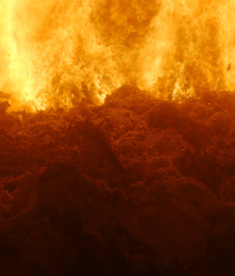
Weshalb verbrennen wir Abfälle ?
Volumenreduktion
Energiegewinnung
Zerstörung problematischer organischer Verbindungen
Tiefe Schadstoffemissionen in modernen Anlagen
Stabilere Rückstände für Ablagerung
Vermeidung der Methanemissionen, welche bei der direkten Ablagerung von vergärbarem Material entstehen würden
Möglichkeit zur Rückgewinnung von Metallen
Die Abfallverbrennung ist den Bürgern in der Schweiz weitgehend politisch akzeptiert

Slide 10
Inhaltsübersicht
Schweizer Abfallwirtschaft
Energie Wasser Bern
Geschichte der KVA Bern
Energiezentrale Forsthaus
Konzept
Neue KVA Bern

Slide 11
Energie Wasser Bern
Selbständiges, öffentlich-rechtliches Unternehmen der Stadt Bern
Leistungsauftrag der Eigentümerin
646 Mitarbeitende, davon 15 Auszubildende
Verwaltungsrat bestehend aus 7 Mitgliedern
Geschäftsleitung bestehend aus CEO und 4 Bereichsleitern
Personalvertretung bestehend aus 7 Mitarbeitenden

Slide 12
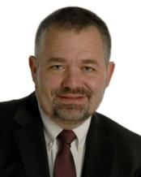
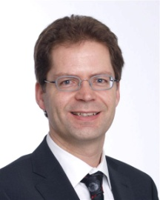
Geschäftsleitung
Energiewirtschaft
André Moro StV Markus Schellenberg
Marketing & Vertrieb
Jörg Ryser StV Roger Riedo
CEO
Daniel Schafer
StV André Moro
Finanzen & Services Urs Balzli StV Matthias Reinhard
Netze Marcel Ottenkamp StV Martin Moser

Slide 13
Unsere Dienstleistungen
Strom
Wärme
Mobilität
Wasser
Telecom
Kehrichtverwertung
Energiedienstleistungen

Slide 14
Unsere Kennzahlen 2011
Kennzahl | Wert
Personalbestand (100% Stellen) | 606
Umsatz | 408.6 Mio. CHF
Jahresgewinn | 46.8 Mio. CHF
Eigenkapital | 761 Mio. CHF
Anlagevermögen | 1’600 Mio. CHF

Slide 15
Kehrichtverwertung
Umweltschonende Verwertung von jährlich rund 110'000 t Kehricht
Kehricht von mehr als 200'000 Personen aus der Stadt Bern und 19 Gemeinden der erweiterten Region Bern
Abwärme wird für Fernwärme und Stromproduktion genutzt

Slide 16
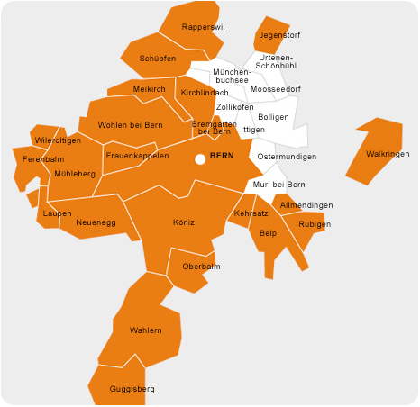
Unser Versorgungsgebiet für Kehrichtverwertung

Slide 17
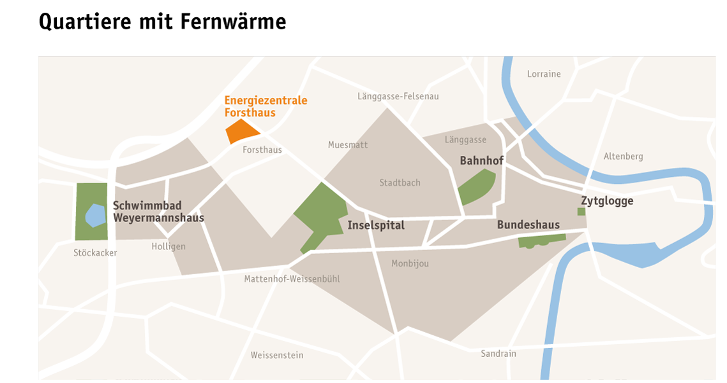
Wärme - Fernwärme
Nutzung des heissen Wassers aus der EZF
ca. 500 Kunden
Fernwärmeabgabe pro Jahr: 250 GWh
12% des städtischen Wärmebedarfs

Slide 18
Inhaltsübersicht
Schweizer Abfallwirtschaft
Energie Wasser Bern
Geschichte der KVA Bern
Energiezentrale Forsthaus
Konzept
Neue KVA Bern

Slide 19
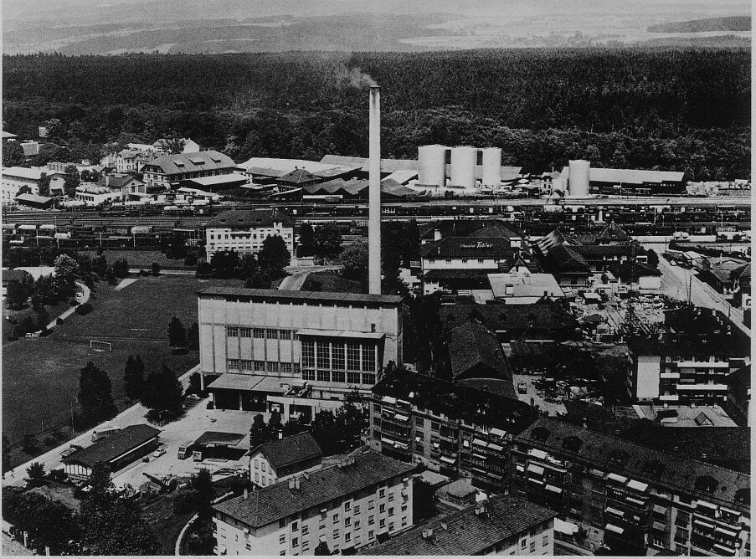
Die KVA Bern im Jahre 1956

Slide 20
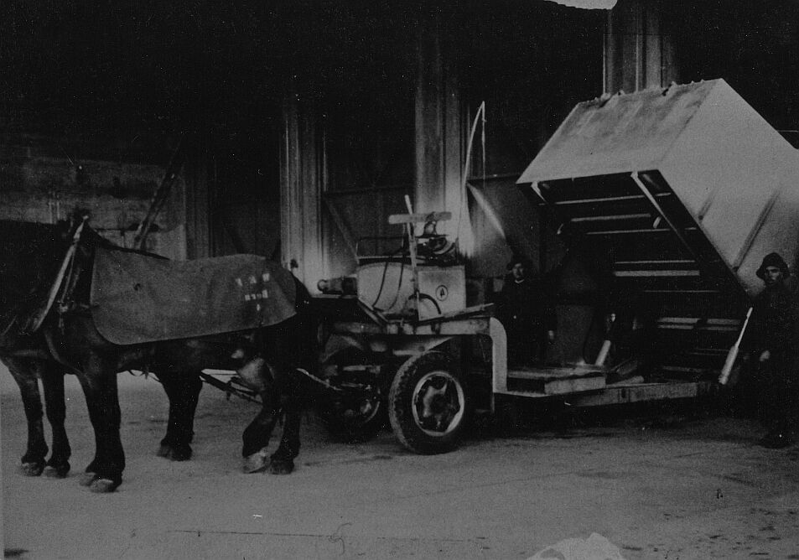
Kehrichtwagen im Jahre 1956

Slide 21
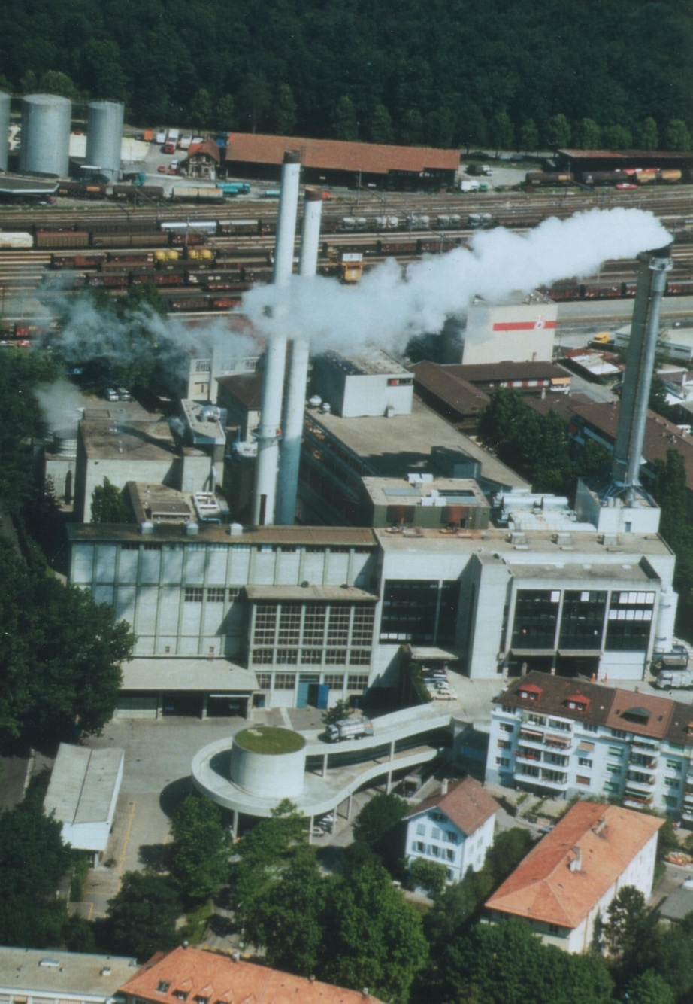
Die KVA Bern im Jahre 1987

Slide 22
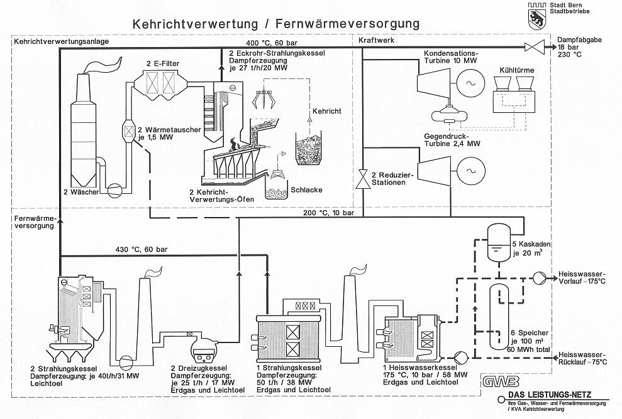

Slide 25
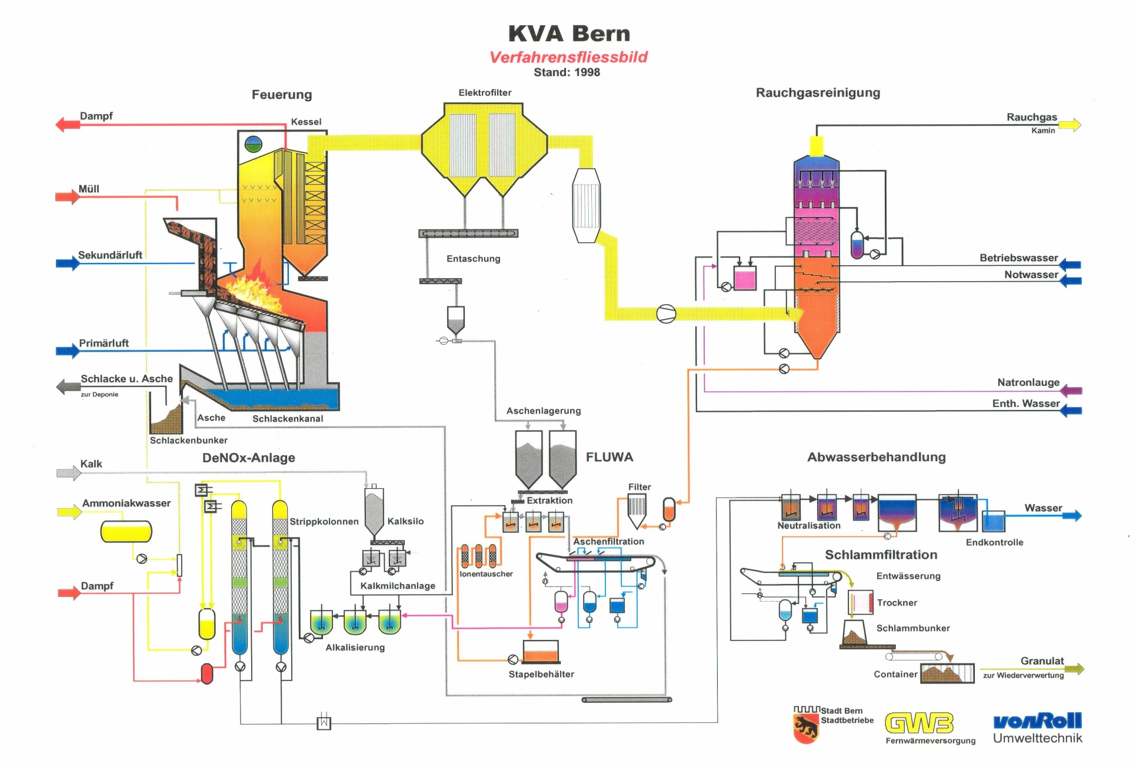

Slide 26
Inhaltsübersicht
Schweizer Abfallwirtschaft
Energie Wasser Bern
Geschichte der KVA Bern
Energiezentrale Forsthaus
Konzept
Neue KVA Bern

Slide 27
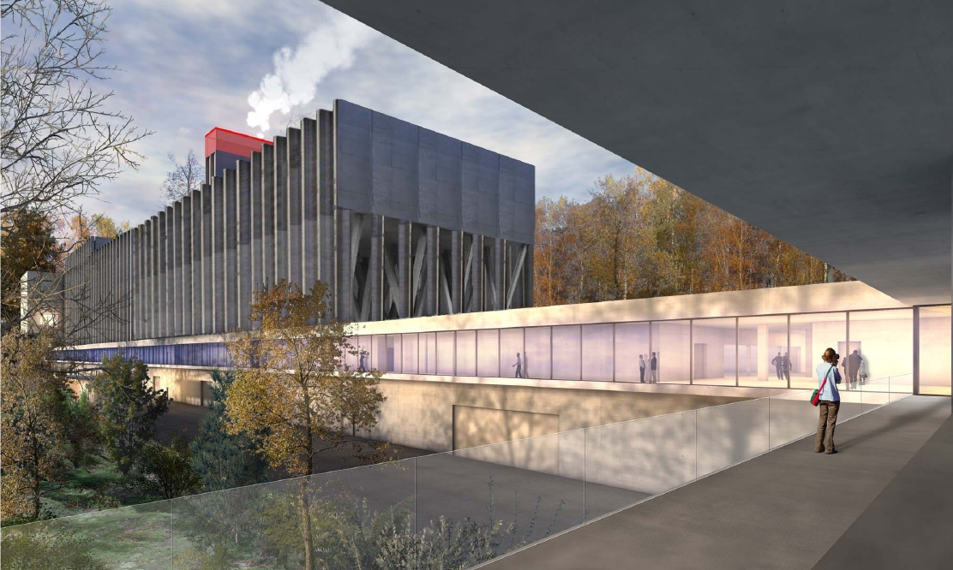
Energiezentrale Forsthaus

Slide 28
Die Bedeutung der Energiezentrale Forsthaus für Energie Wasser Bern

Slide 29
Die Gründe für den Neubau
Wir ersetzen die technisch veraltete KVA am Warmbächliweg mit einer zukunftsweisenden Anlage an der Murtenstrasse in Bern
Wir nutzen das Pionierprojekt mehrdimensional:
Kehrichtverwertungsanlage (KVA)
Holzheizkraftwerk (HHKW) mit Frisch- und Altholzverfeuerung
Gas- und Dampfkombi-Kraftwerk (GuD)

Slide 30
Energiezentrale Forsthaus Die strategische Bedeutung (1)
Produktion mit Einbezug von lokalen, erneuerbaren Energieträger entspricht der Eignerstrategie der Stadt Bern.
Die lokale Stromversorgung aus eigenen Kraftwerken wird dadurch deutlich erhöht.
Unabhängigkeit von anderen Anbietern erhöht sich mit der neuen Energiezentrale Forsthaus merklich.
Versorgungssicherheit der Stadt Bern wird optimiert.

Slide 31
Energiezentrale Forsthaus Die strategische Bedeutung (2)
Bau ist ein Meilenstein für den Ausstieg aus der Atomenergie bis 2039
Förderung von Energieeffizienz und erneuerbaren Energien (Holz, Kehricht) entspricht der Nachhaltigkeitsstrategie von Energie Wasser Bern
Investition von rund 500 Millionen Franken am Standort Bern

Slide 32
Energiezentrale Forsthaus Standort / Erschliessung

Slide 33
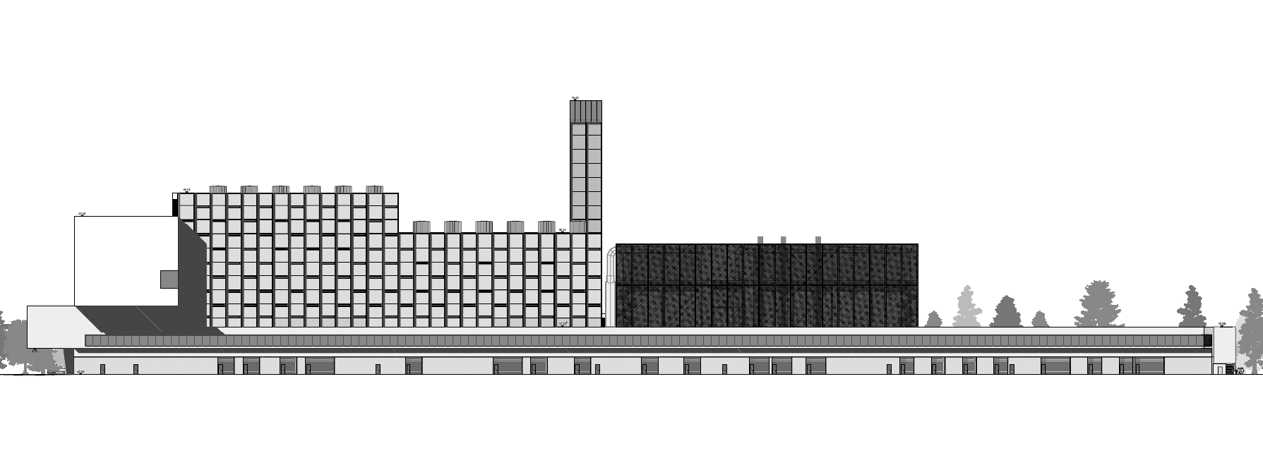
Energiezentrale Forsthaus
Bauprojekt: Ansicht Süd, Längsschnitt Kehricht

Slide 34
Anlageschema der Energiezentrale Forsthaus
Notes:
Kurz erklären, wie hier die Gewinnung von Energie geschieht.

Slide 35
Energiezentrale Forsthaus Zahlen
Kapazität KVA 110‘000 t Kehricht pro Jahr
Kapazität HHKW 112‘000 t Holzschnitzel pro Jahr Kapazität GuD 650’000 MWh Gas pro Jahr
Abgegebene Fernwärme ca. 250‘000 MWh pro Jahr
Abgegebener Dampf ca. 40‘000 MWh pro Jahr
Stromproduktion ca. 360‘000 MWh pro Jahr
Elektrische Gesamtleistung 89 MW
Dampfturbine KVA 16 MW
Dampfturbine GuD und HHKW 27 MW
Gasturbine 46 MW

Slide 36
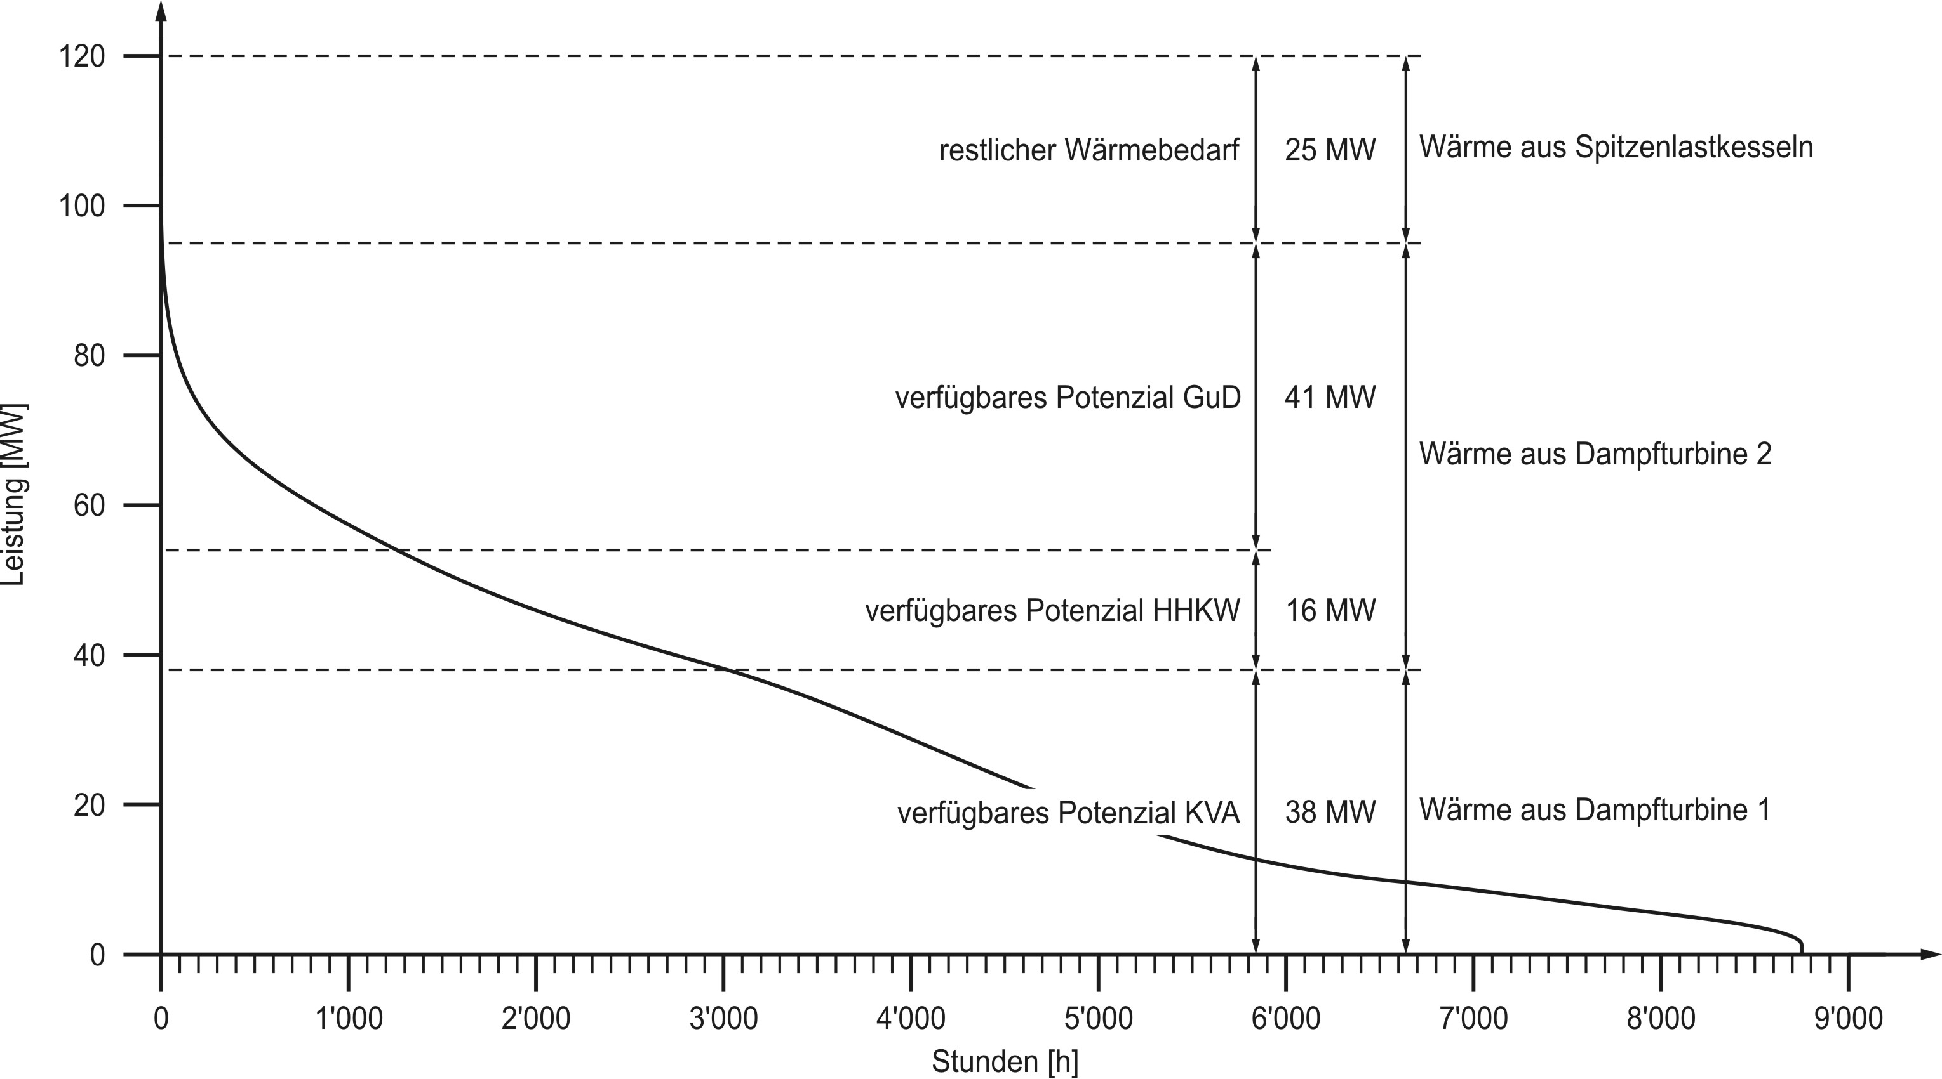
Auslegung – Bedarfsdeckung mit den einzelnen Anlagenteilen

Slide 37
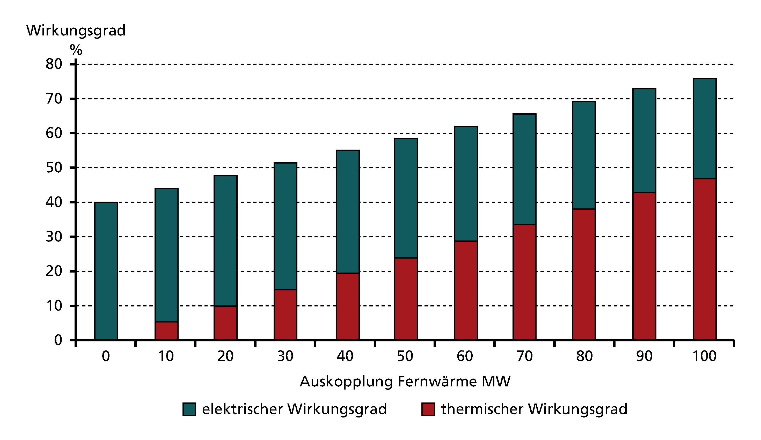
Energiezentrale Forsthaus Netto-Wirkungsgrad der Gesamtanlage

Slide 38
Energiezentrale Forsthaus Termine
2002 bis 2008 Planung/Projektierung
24. Februar 2008 Volksabstimmung Forsthaus West (88% Zustimmung)
Juni 2008 Baubewilligung
September 2008 Rodung
März 2009 Baubeginn
15. Juni 2009 Grundsteinlegung
Dezember 2009 Beginn Bauteil
Februar 2011 Beginn Montage Verfahrenstechnik
Juni 2012 Erstes Feuer HHKW und GuD
Juli 2012 Erstes Feuer KVA
Jan/Feb 2013 Provisorische Übernahme

Slide 39
Notes:
Bevor ich Ihnen eine Überblick in Bildern gebe: wie sieht nun diese Anlage aus? ein Blick auf die Anlage und ihre zukünftige Nutzung.
Wie ist die Anlage strukturiert
wie funktioniert die Anlage > Schema

Slide 40
Energiezentrale Forsthaus
Kehrichtverwertungsanlage (KVA)
Gas- und Dampfkombi-Kraftwerk (GuD)
Holzheizkraftwerk (HHKW) mit Frisch- und Altholzverfeuerung
Fernwärmeanlage

Slide 41
Energiezentrale Forsthaus
Kehrichtverwertungsanlage (KVA)
Gas- und Dampfkombi-Kraftwerk (GuD)
Holzheizkraftwerk (HHKW) mit Frisch- und Altholzverfeuerung
Fernwärmeanlage

Slide 42
Energiezentrale Forsthaus
Kehrichtverwertungsanlage (KVA)
Gas- und Dampfkombi-Kraftwerk (GuD)
Holzheizkraftwerk (HHKW) mit Frisch- und Altholzverfeuerung
Fernwärmeanlage

Slide 43
Energiezentrale Forsthaus
Kehrichtverwertungsanlage (KVA)
Gas- und Dampfkombi-Kraftwerk (GuD)
Holzheizkraftwerk (HHKW) mit Frisch- und Altholzverfeuerung
Fernwärmeanlage

Slide 44
Inhaltsübersicht
Schweizer Abfallwirtschaft
Energie Wasser Bern
Geschichte der KVA Bern
Energiezentrale Forsthaus
Konzept
Neue KVA Bern

Slide 45
Neue KVA Bern
110'000 t Kehricht pro Jahr, wie bisher
Eingesetzte Verfahrenstechnik erlaubt, strengste Umweltauflagen einzuhalten – Vorgaben der neuen Luftreinhalteverordnung werden teilweise deutlich unterschritten
Investitionskosten ca. CHF 300 Mio.

Slide 46
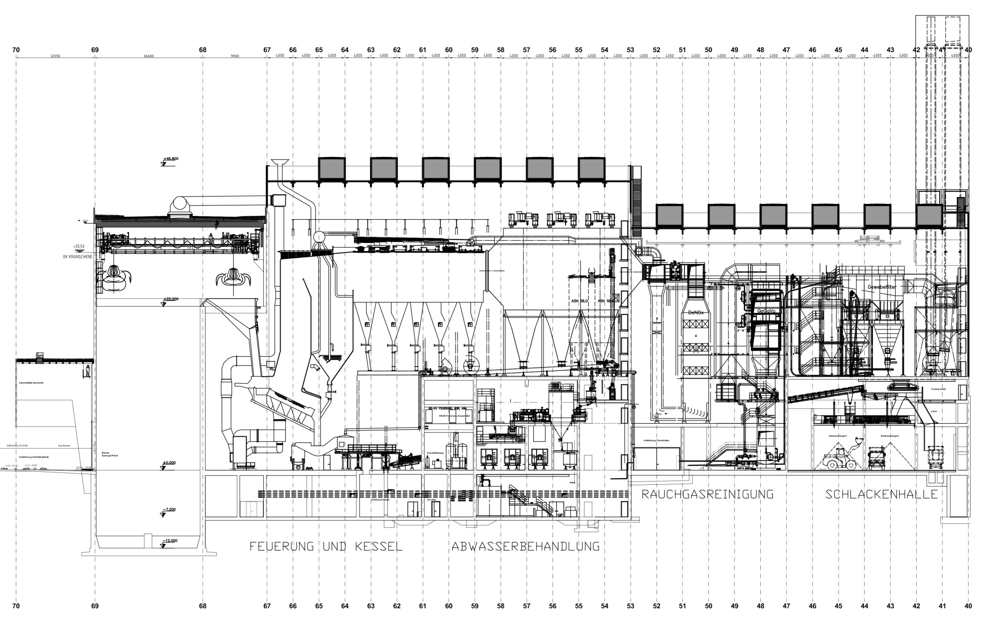
Längsschnitt durch die KVA

Slide 47
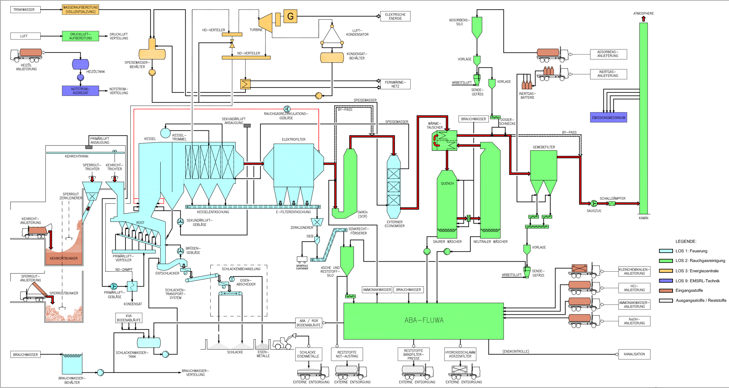
Verfahrensschema der KVA

Slide 49
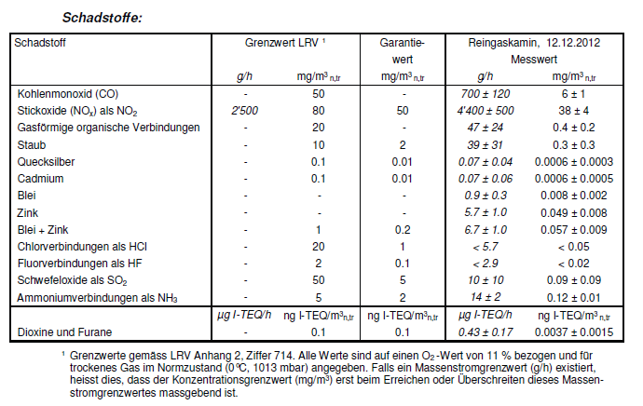
KVA Bern
Emissionswerte
Notes:
- Dank modernster Abgasreinigungssyteme führt die neue KVA zu keinen merkbaren Mehrbelastungen der Luft. So nimmt zum Beispiel die Feinstaubbelastung der Luft mit der neuen KVA auch bei einer maximalen Betriebsauslastung kaum zu.
Weitere Anforderungen in den Bereichen Boden-, Gewässer- und Naturschutz werden ebenfalls eingehalten.
Sowohl die neue KVA wie auch der neue Feuerwehrstützpunkt führen zu einigen Lärmbelastungen aus dem Betrieb und dem dazu gehörenden Verkehr. Dies ist einer der Hauptgründe für die Standortwahl an einem Siedlungsrand, der bereits durch Verkehrsanlagen stark belastet ist.
- Durch den Einsatz von Kehricht und Holz zur Energieproduktion (Fernwärme und Strom) werden mit der neuen KVA total rund 42.5 Mio. Liter Heizöl pro Jahr substituiert. Dadurch liefert sie einen namhaften Beitrag zur Reduktion von CO₂ und hilft mit, die Klimabilanz des Kantons Bern zu verbessern.
- Die erforderlichen Massnahmen für die Störfallvorsorge werden getroffen. Bei einem allfälligen Störfall sind die Anlagen in Forsthaus West weitaus günstiger gelegen, als die bisherigen Standorte mitten in Wohngebieten.
- Der Standort Forsthaus West entlastet die Wohnquartiere rund um die heutige KVA vom Anlieferverkehr und trägt so zur angestrebten höheren Verkehrssicherheit und geringeren Emissionen in den Wohngebieten bei.

Slide 50
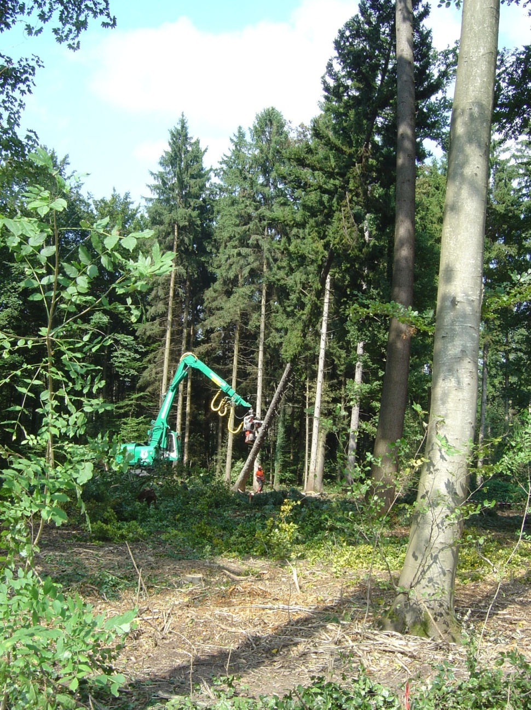
Baustellenimpressionen
Notes:
Ich möchte euch in einem kurzen Überlick ein paar Impressionen zum Projekt KVA Forsthaus geben – gleich mit dem Einstieg: Grundsteinlegung.

Slide 51
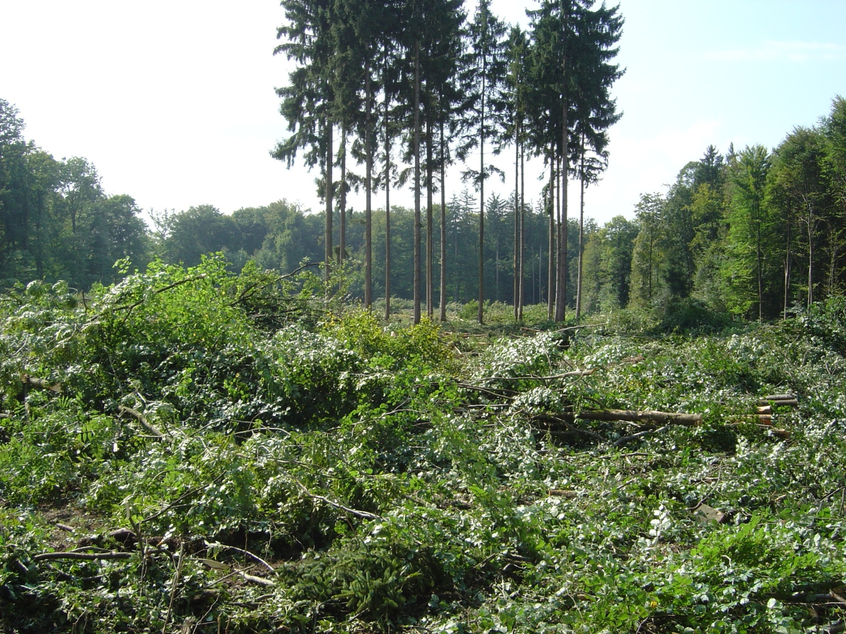
Notes:
Ich möchte euch in einem kurzen Überlick ein paar Impressionen zum Projekt KVA Forsthaus geben – gleich mit dem Einstieg: Grundsteinlegung.

Slide 52
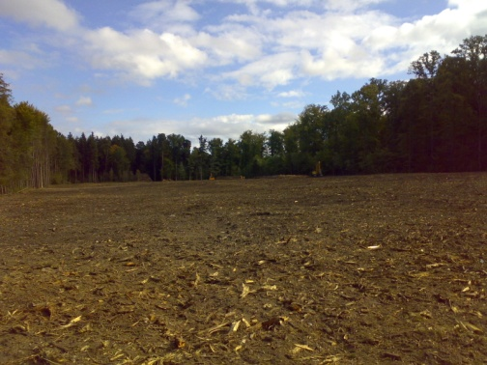

Slide 53
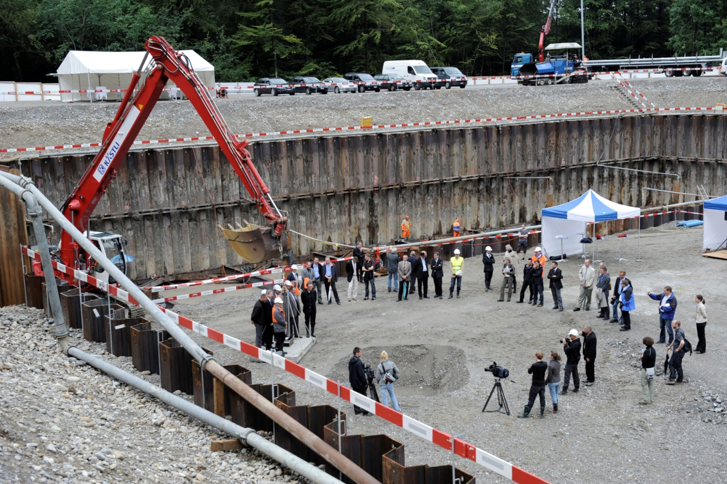
15. Juni 2009 > Grundsteinlegung
Notes:
Ich möchte euch in einem kurzen Überlick ein paar Impressionen zum Projekt KVA Forsthaus geben – gleich mit dem Einstieg: Grundsteinlegung.

Slide 54
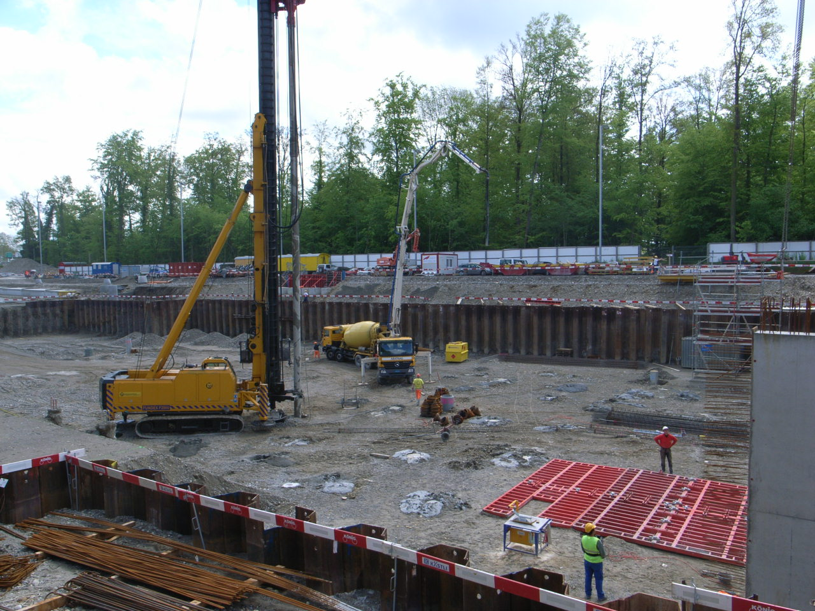
Baugrund > 400 Pfähle gegen Setzungen

Slide 55
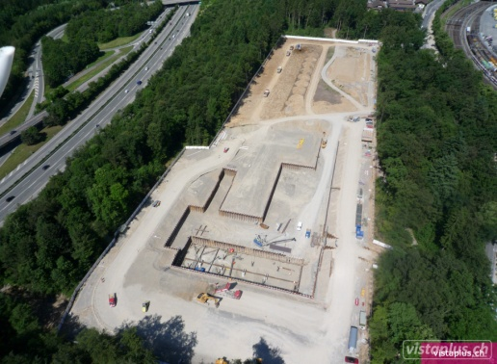

Slide 56
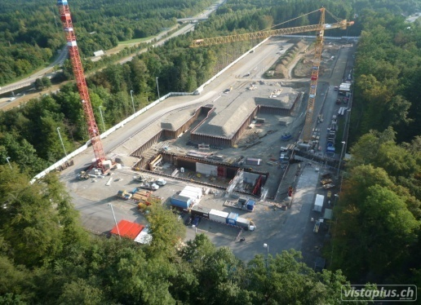

Slide 57
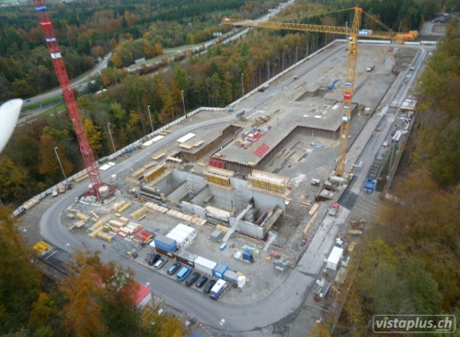

Slide 58
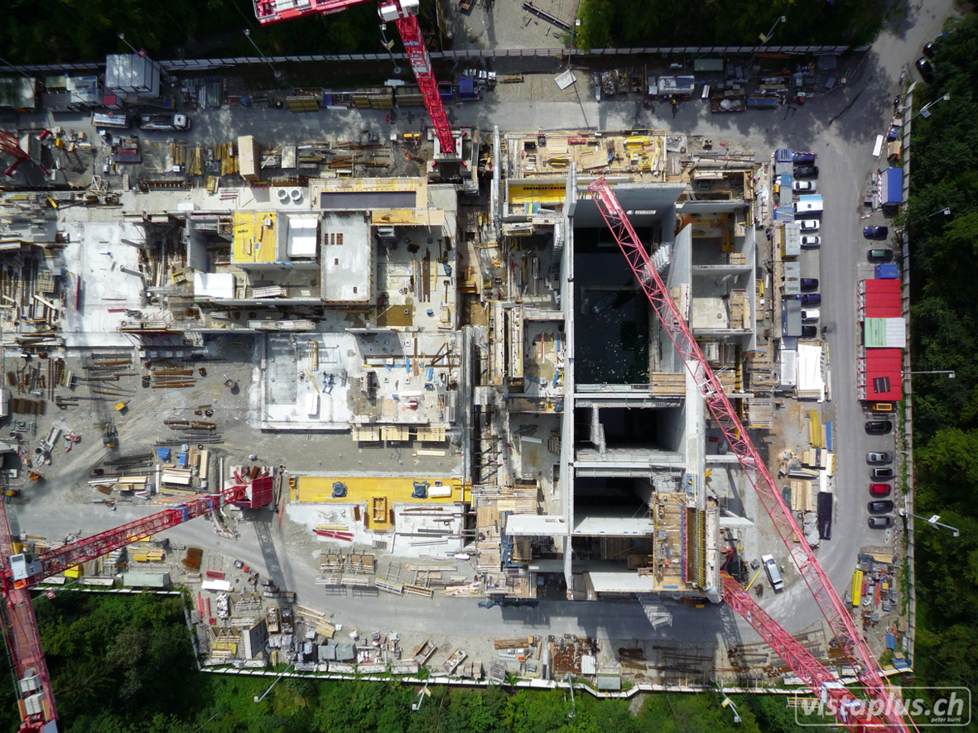

Slide 59
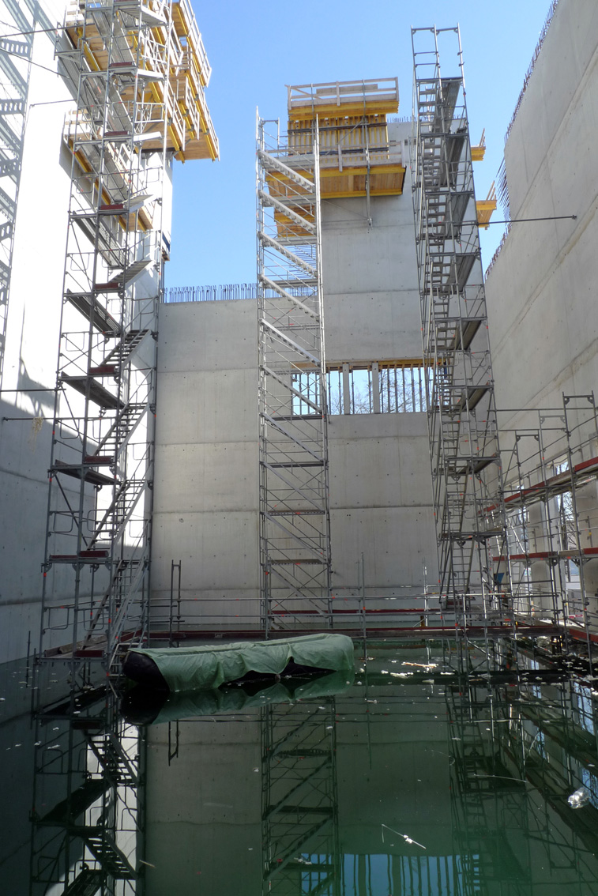
Baugrund > Wasserfüllung des Kehrichtbunkers (12‘000 t)

Slide 60
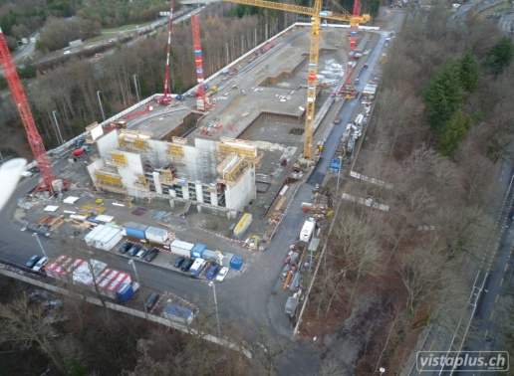

Slide 61
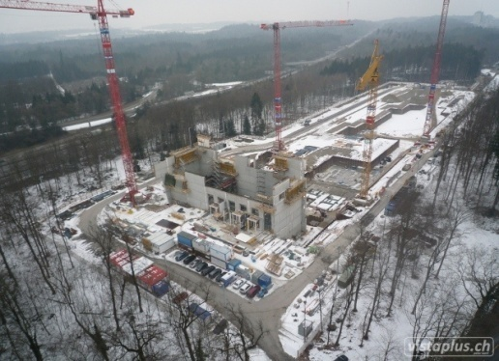

Slide 62
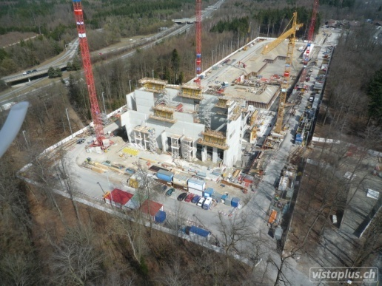

Slide 63
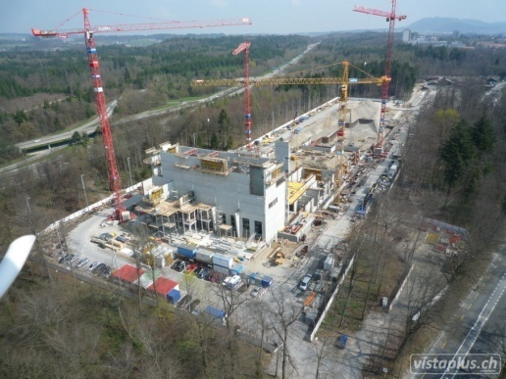

Slide 64
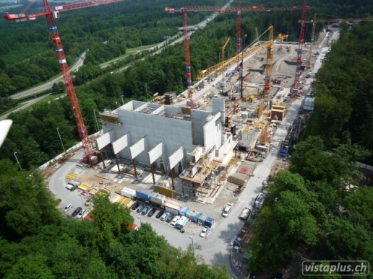

Slide 65
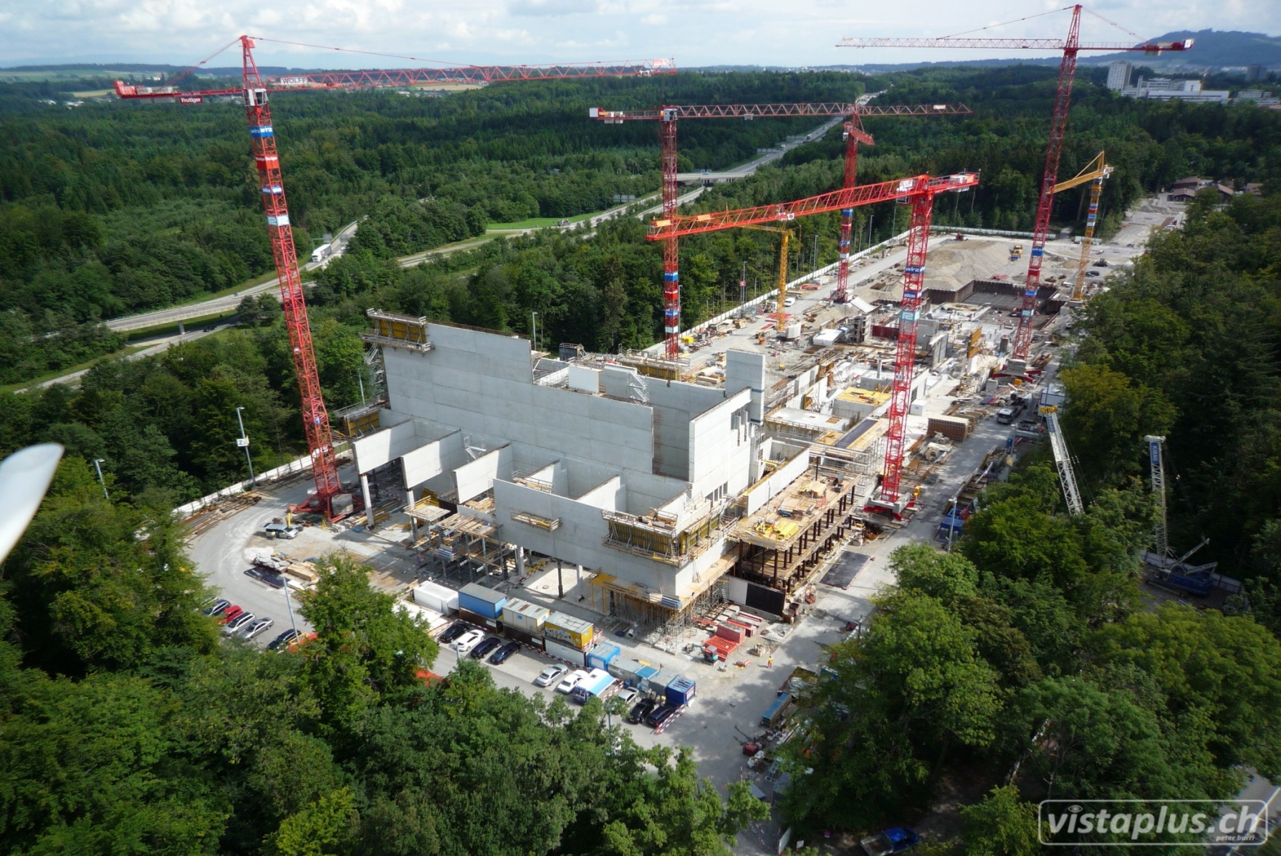

Slide 66
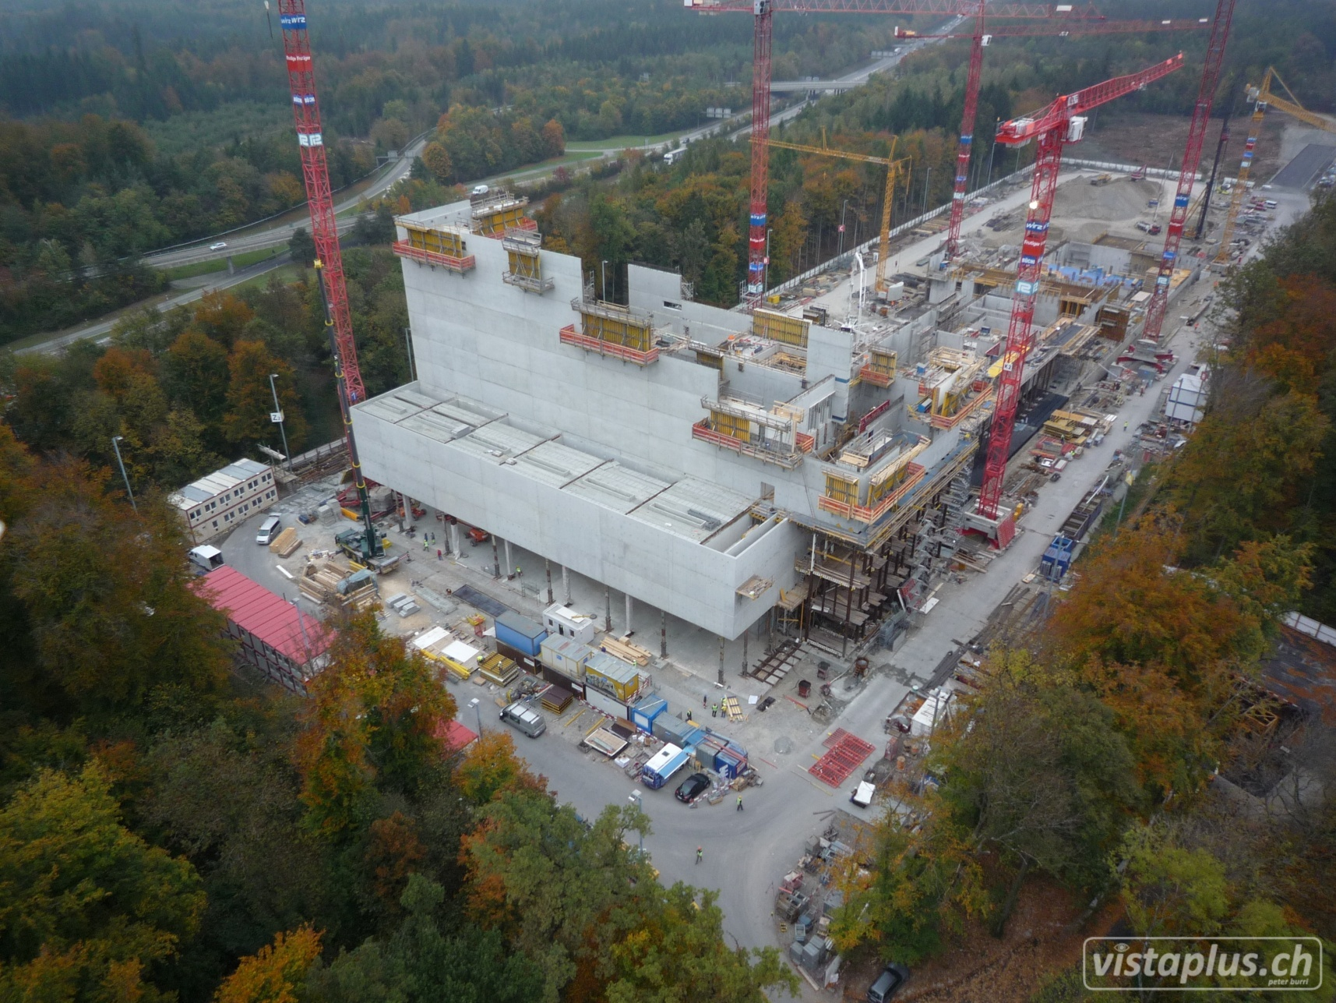

Slide 67
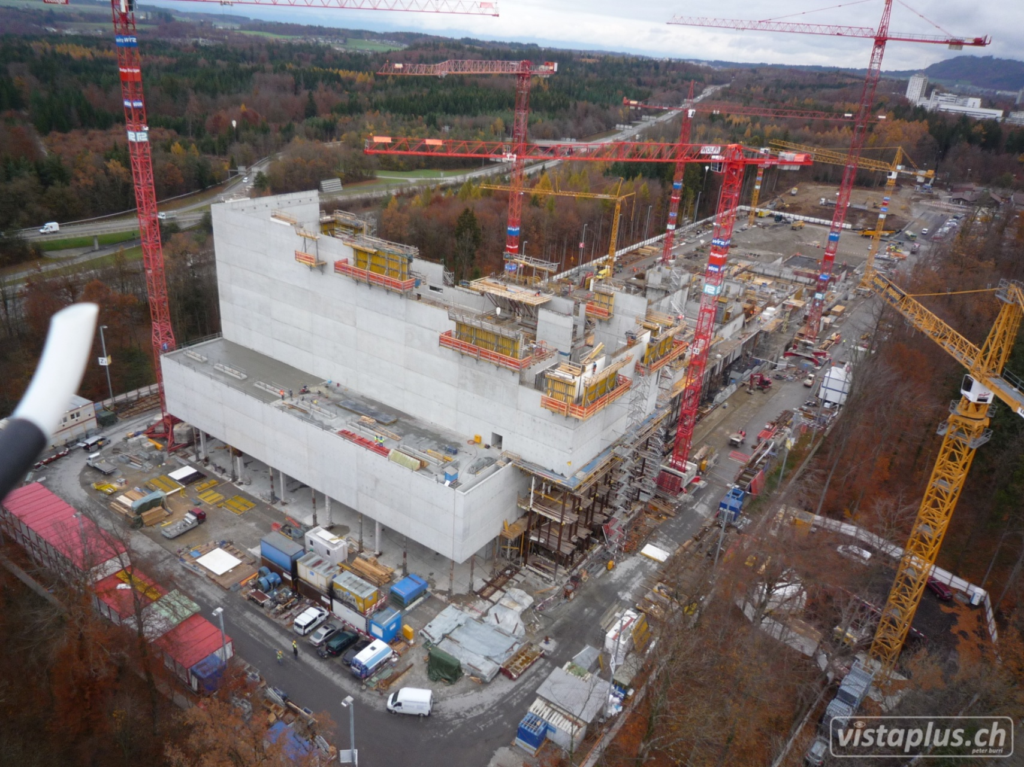

Slide 68
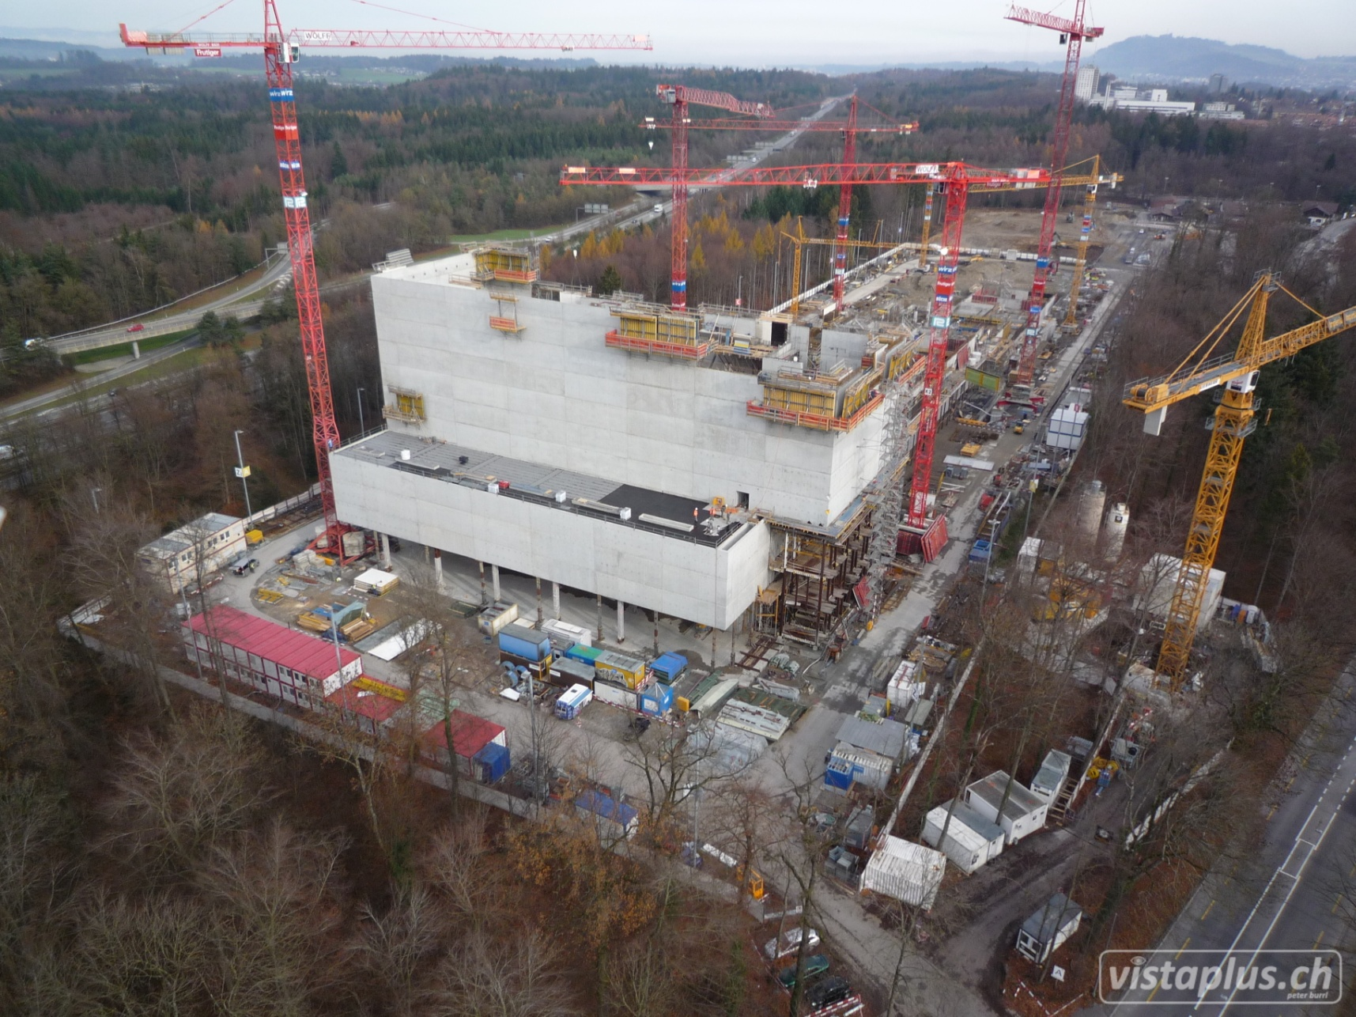

Slide 69
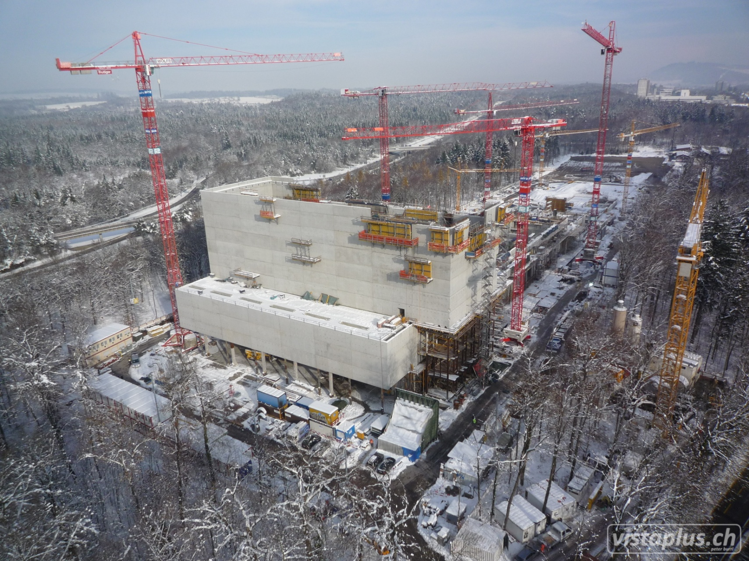

Slide 70
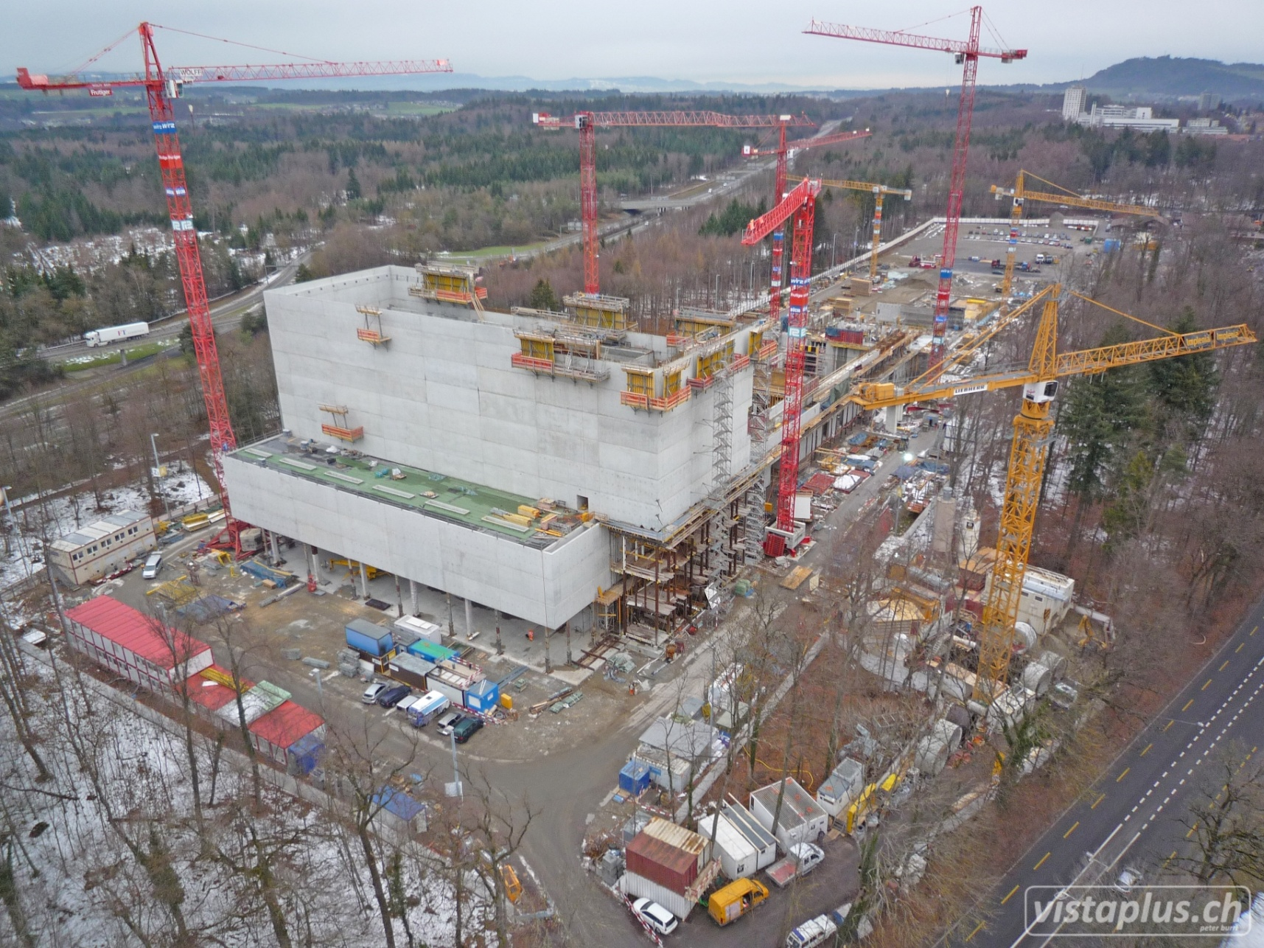

Slide 71
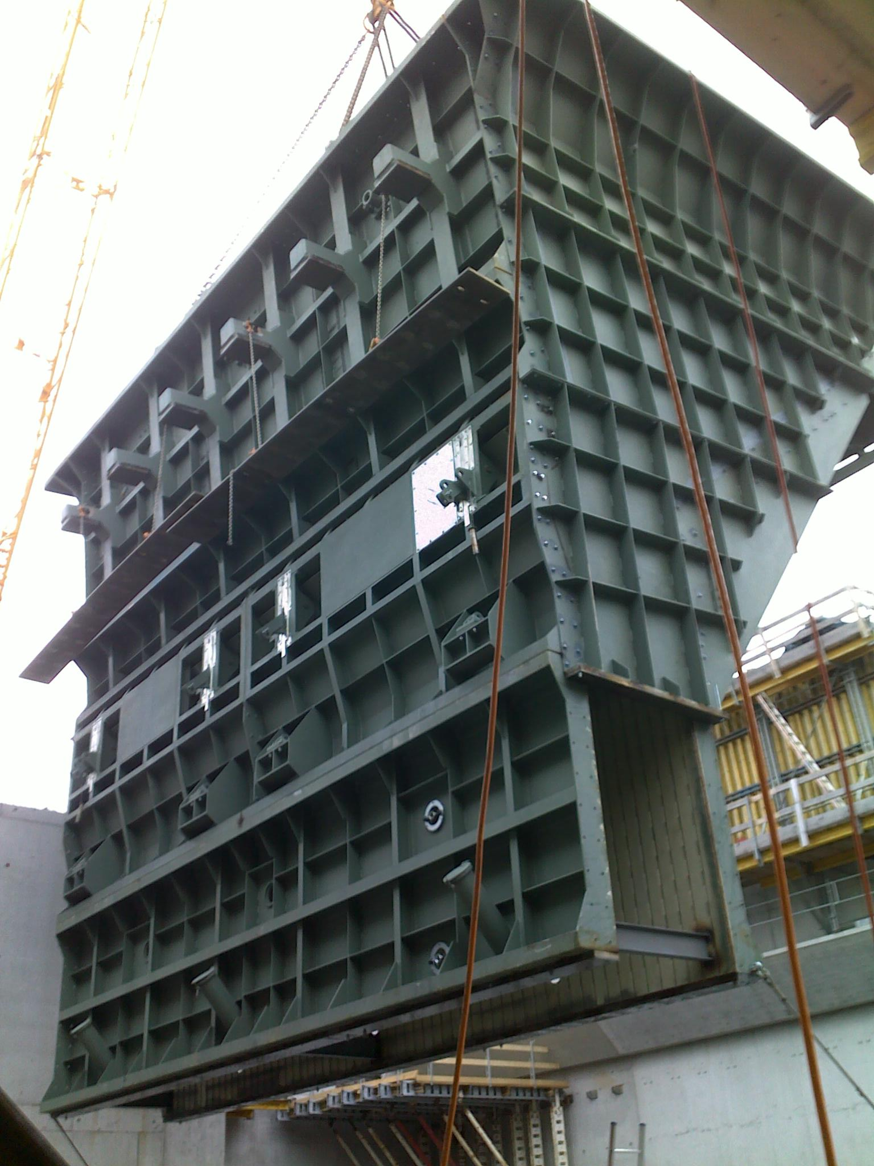

Slide 72
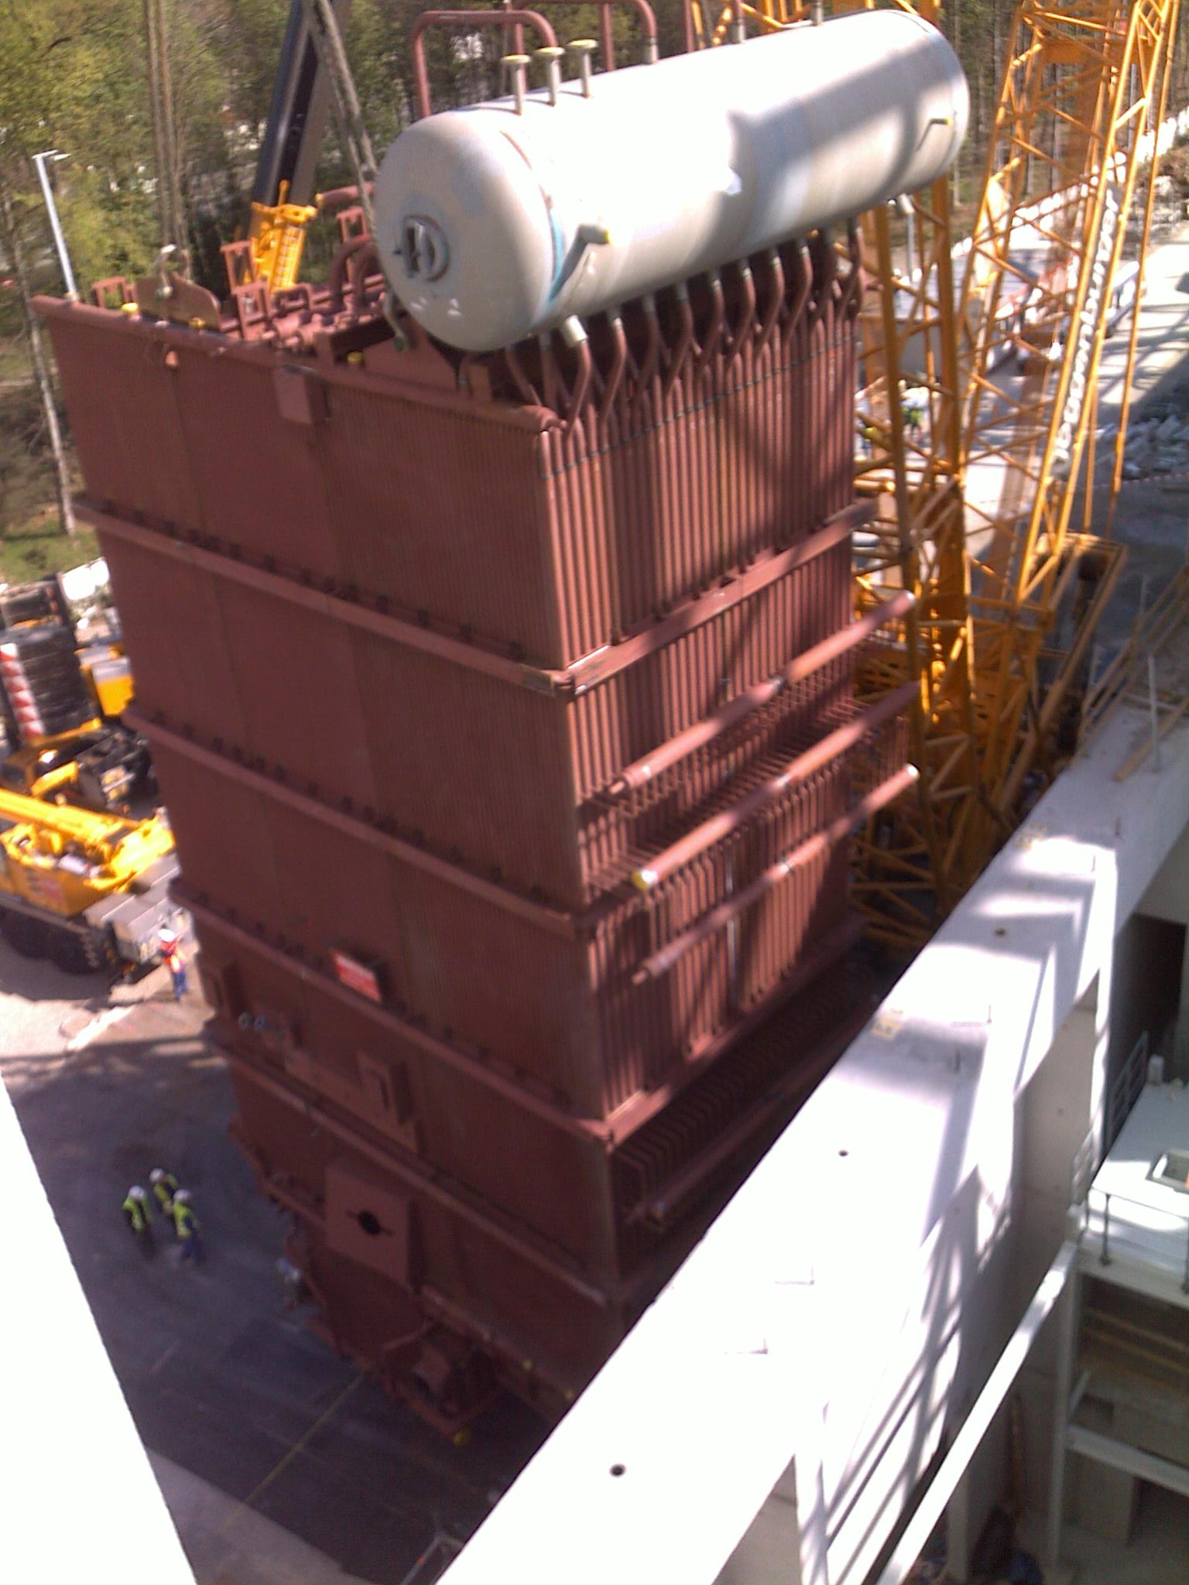

Slide 73
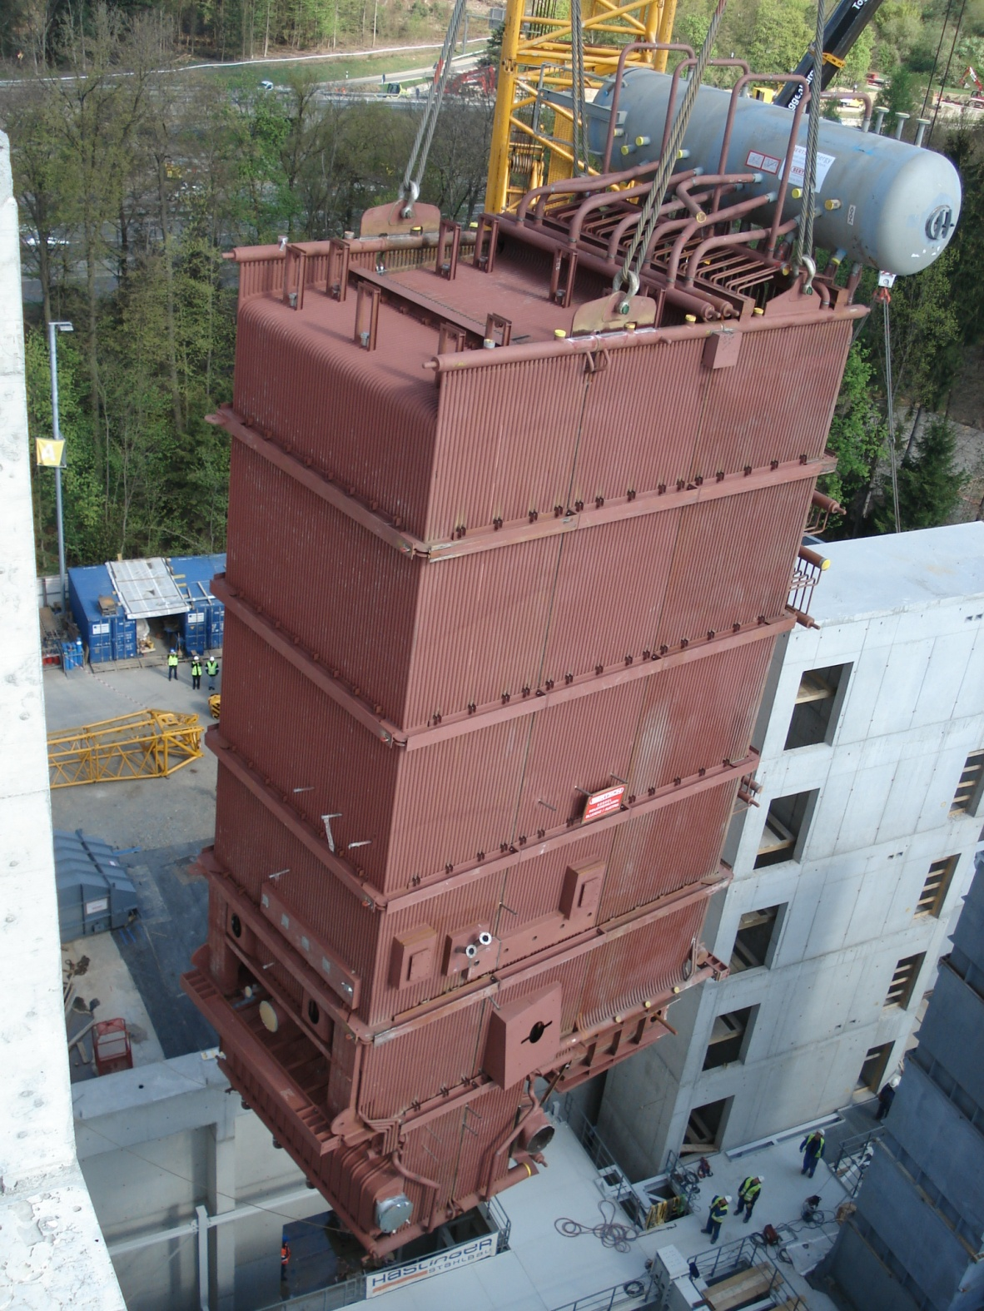

Slide 74
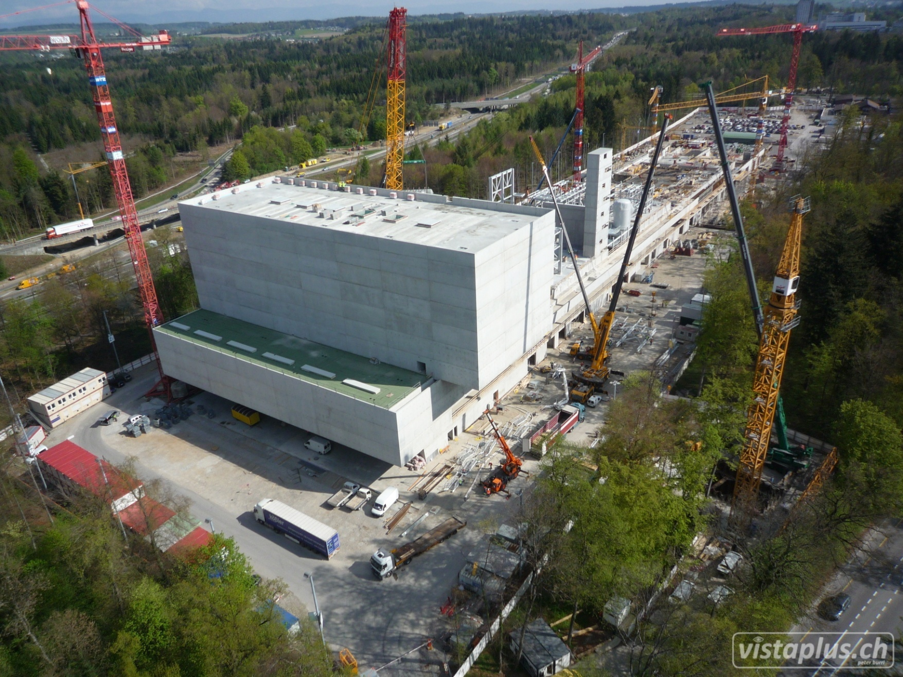
Baustellen-Impressionen

Slide 76
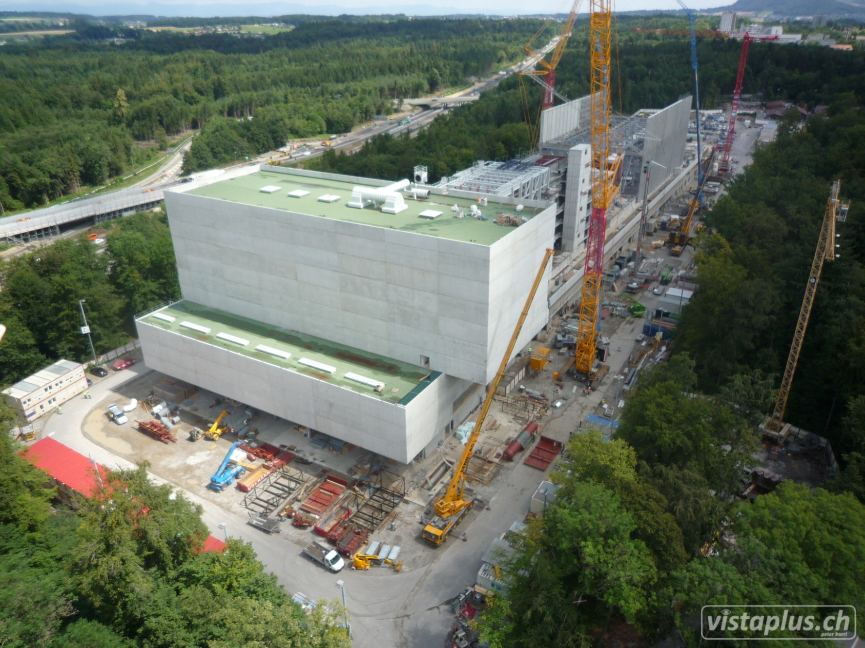

Slide 77
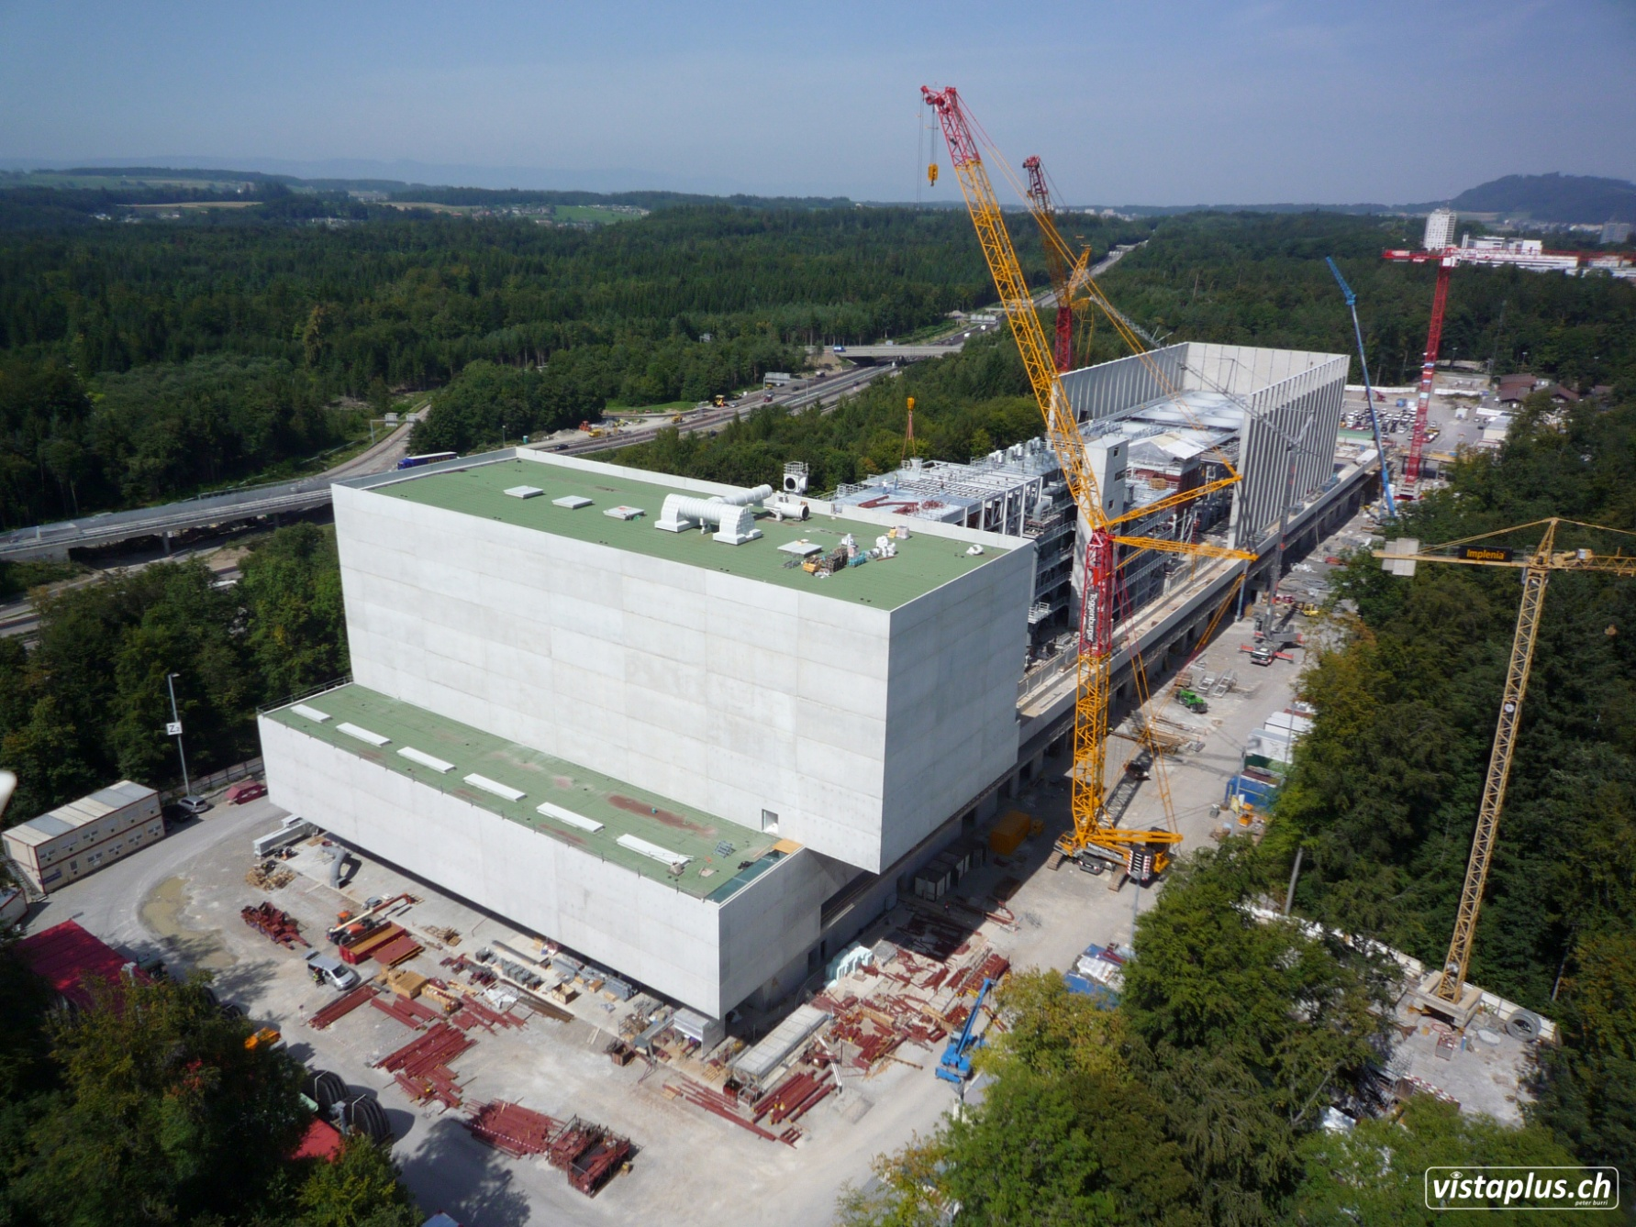

Slide 78
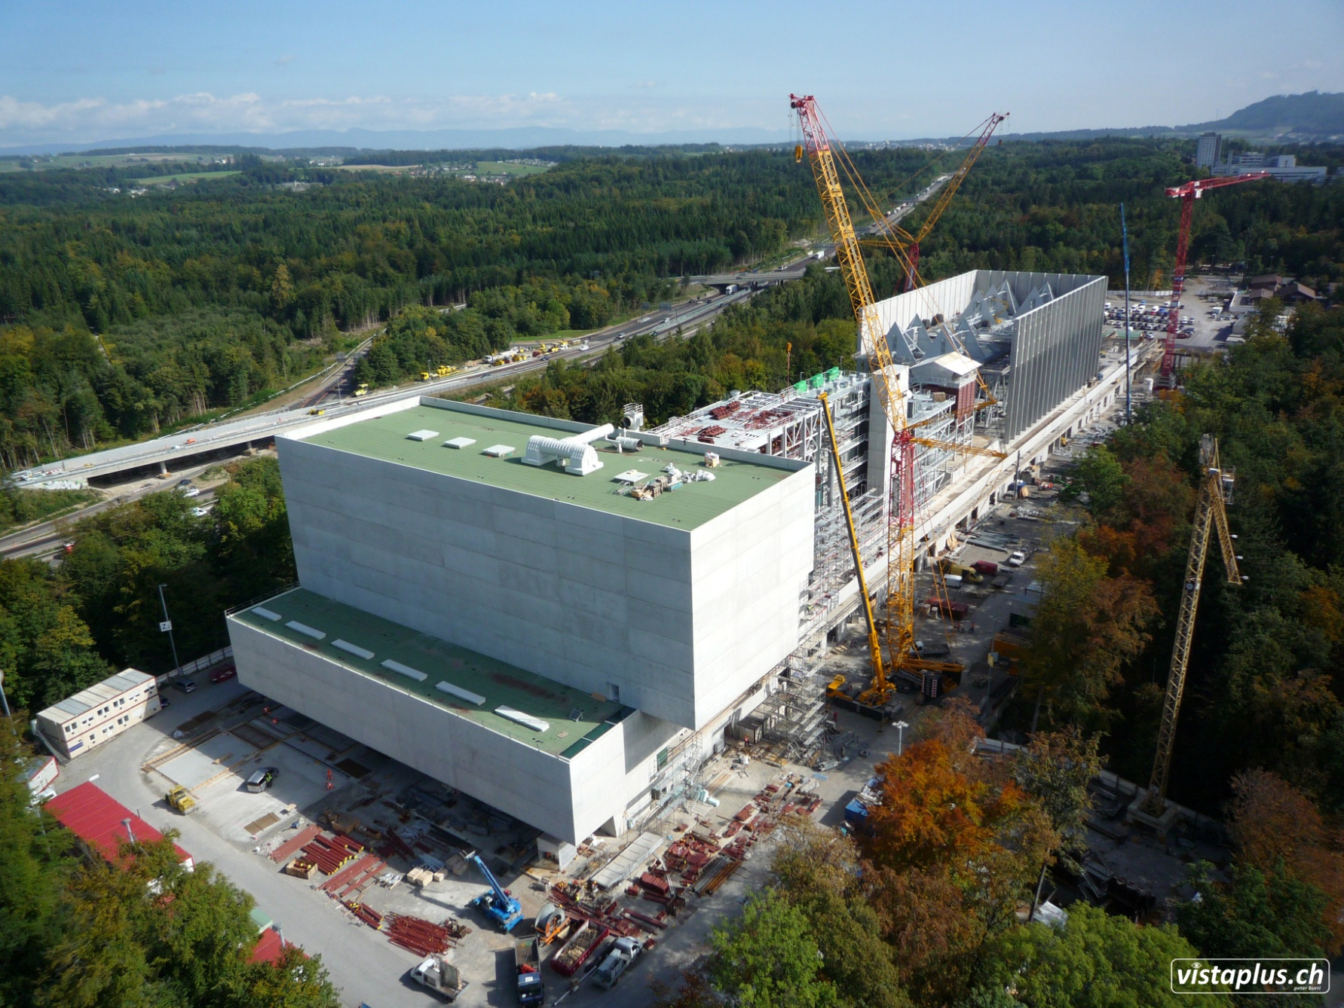

Slide 79
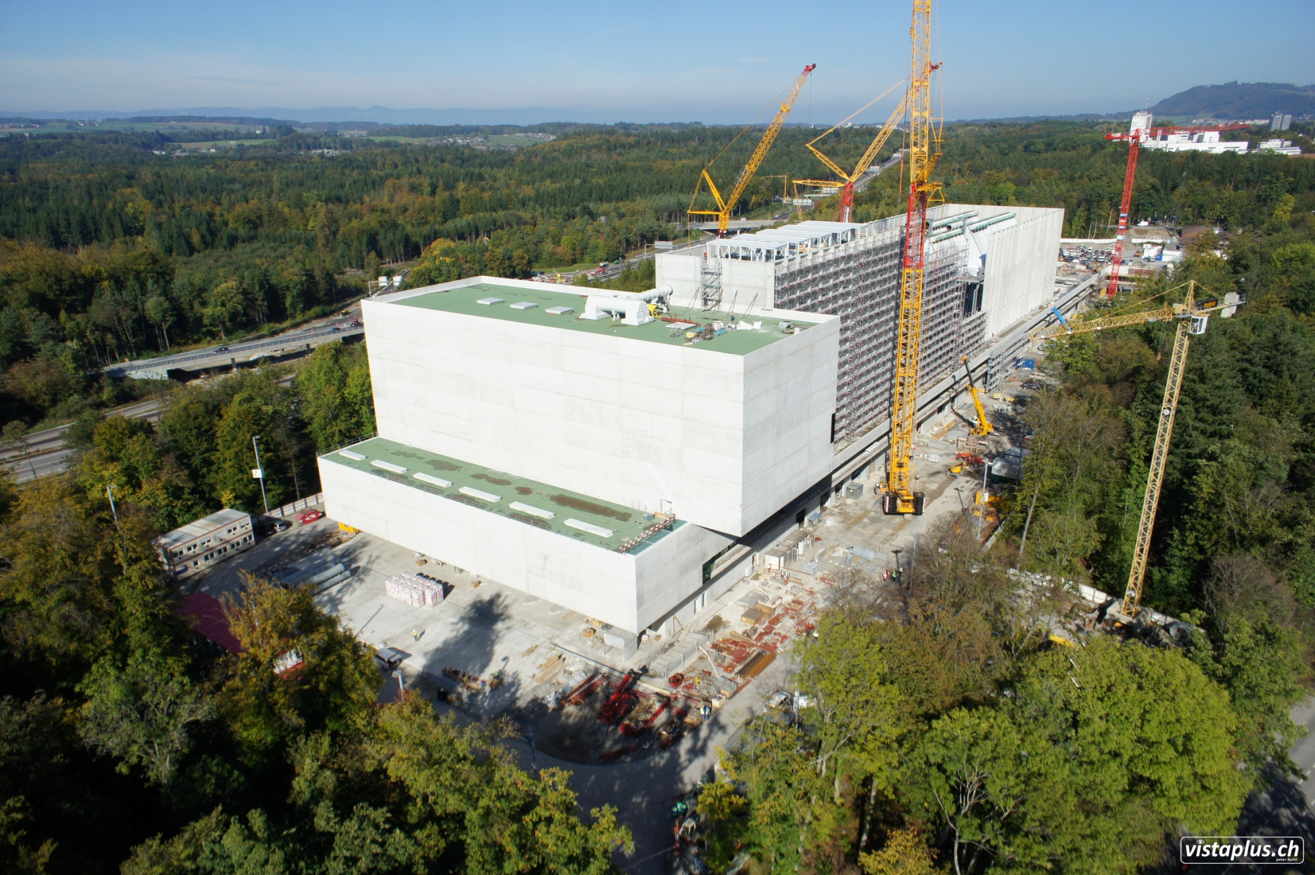

Slide 80
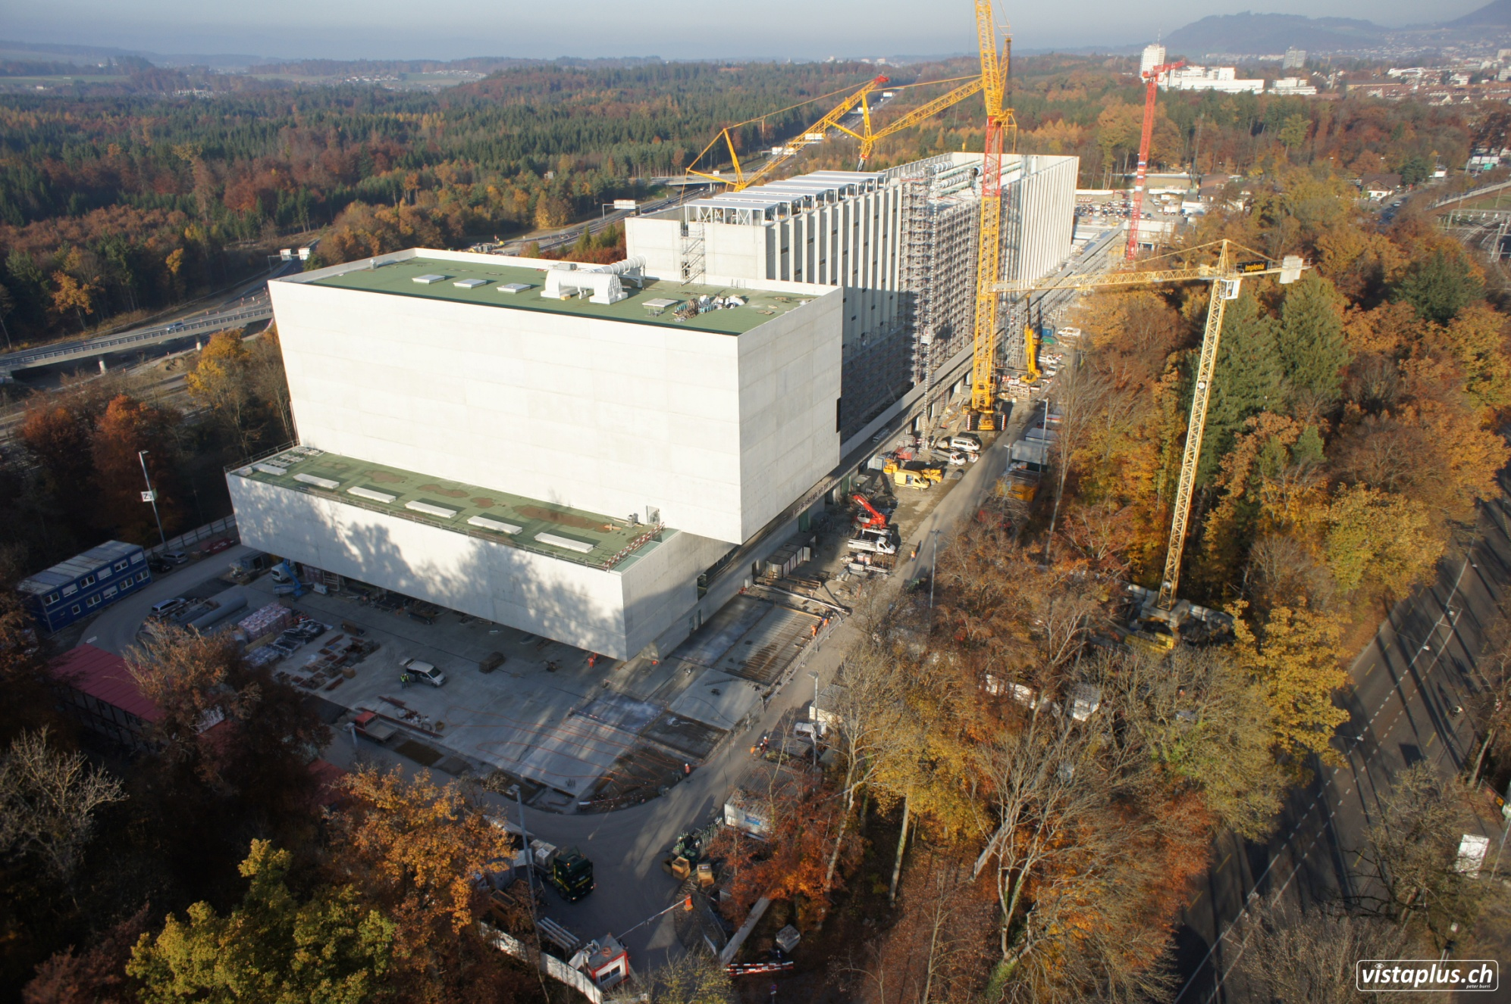

Slide 81
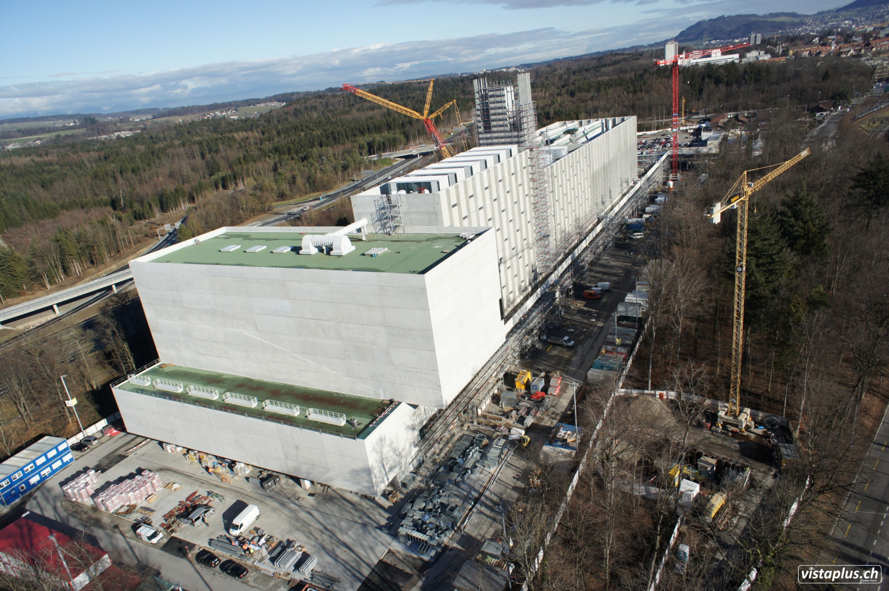

Slide 82
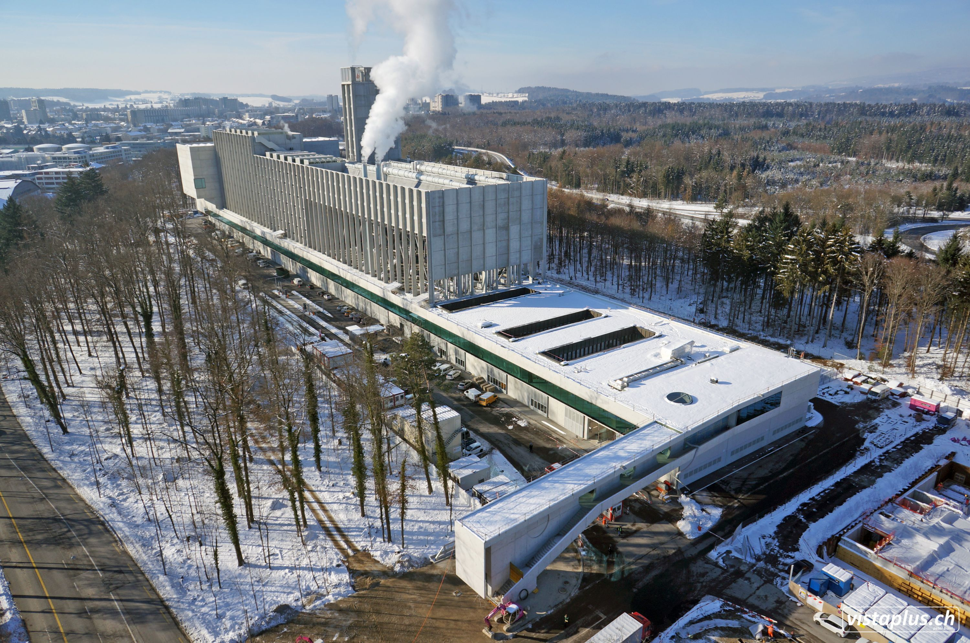

Slide 83
